Slide 1
数字逻辑
北航计算机学院
艾明晶 牛建伟
amj@buaa.edu.cn
niujianwei@buaa.edu.cn

Slide 2
第7章 时序逻辑电路
本章介绍时序逻辑电路的描述方法和分析方法，具体介绍FSM、寄存器、移位寄存器、计数器等常用时序逻辑电路的工作原理、逻辑功能及使用方法，时序逻辑电路和数字系统的HDL设计方法。
共8学时
7.1 概述
7.2 有限状态机
7.3 数码寄存器和移位寄存器
7.4 计数器
7.5 基于Verilog HDL的时序逻辑电路设计

Slide 3
本 章 重 点
时序逻辑电路的描述方法和分析方法；
有限状态机FSM的HDL设计方法；
常用时序逻辑电路的工作原理、逻辑功能及使用方法；
基于Verilog HDL的时序逻辑电路设计方法。

Slide 4
7.1 概述
内容概要
7.1.1 时序逻辑电路的描述方法
7.1.2 时序逻辑电路的分析方法

Slide 5
7.1.1 时序逻辑电路的描述方法
组合逻辑——由门电路构成，没有存储电路和反馈电路
数字逻辑
时序逻辑——由组合逻辑电路和存储电路构成
程序逻辑——由控制电路(硬件)和程序数据(软件)构成
可编程逻辑——由用户定制构成各种类型的电路

Slide 6
时序逻辑电路分类
  按存储单元状态改变的特点分类
    同步时序逻辑电路: 构成时序逻辑电路的各级触发器受一个系统时钟统一控制。
    异步时序逻辑电路: 构成时序逻辑电路的各级触发器可以有各自的时钟信号，不受系统时钟统一控制。
      脉冲异步电路：记忆元件是触发器，电路的输入是脉冲信号
      电位异步电路：记忆元件由带反馈的门电路组成，电路的输入是电平信号
  按输出信号的特点分类
摩尔（Moore）型——输出信号仅与电路当前状态有关
米里（Mealy）型——输出信号与电路当前状态及输入信号有关
  按时序电路的逻辑功能分类
数码寄存器，移位寄存器，计数器
Notes:
同步时序逻辑电路：各级触发器共用同一个时钟信号，因此各级触发器的状态变化是同时发生的；
异步时序逻辑电路：各级触发器可以有各自的时钟信号，各级触发器的状态变化不在同时发生。二者的分析和设计方法存在一定的差别。

Slide 7
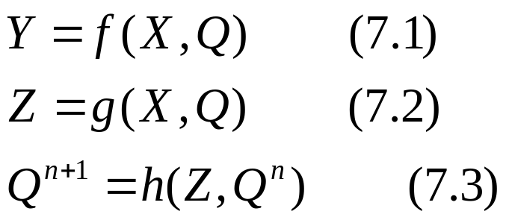
时序逻辑电路的描述方法
X₀
Y₀
X₁
Y₁
组合逻辑电路
X_{i-1}
Y_{j-1}
Q₀
Z₀
…
存储电路
…
Q_{l-1}
Z_{k-1}
时序逻辑电路可以用逻辑关系表达式（方程组）来描述。
  X为电路的输入，Y为电路的输出，式（7.1）称为输出方程：电路输出端的逻辑表达式；
  Z为存储电路的输入，式(7.2)称为驱动方程(激励方程)：构成存储电路的触发器输入端的表达式；
  Q为存储电路的输出，式(7.3)称为状态方程：表示触发器的状态变化特性，由驱动方程代入触发器的特性方程得到。
其他描述方法：状态转换表、状态转换图、时序图
Notes:
时序逻辑电路可以用逻辑关系表达式（方程组，即输出方程、驱动方程、状态方程、时钟方程）来描述。
状态方程——触发器的次态与原态及电路输入的逻辑关系式。
状态转换表－》状态转换图、时序图

Slide 8
同步时序逻辑电路举例
Y
输出方程：Y=XQ^{n}
X
+
驱动（激励）方程：
组合逻辑电路
D
D=XQ^{n}+XQ^{n}=X⊕Q^{n}
Q
状态（特征）方程：
存储电路
Q
CP
Q^{n+1}=D=XQ^{n}+XQ^{n}=X⊕Q^{n}
同步时序逻辑电路: 有一个公共的时钟信号，电路中各记忆元件受它统一控制。 只有该时钟信号到来时，记忆元件的状态才能发生变化，从而使时序电路的输出发生变化。
每来一次时钟信号，记忆元件的状态和时序电路的输出才可能变化一次。
Notes:
将驱动方程代入D触发器的特性方程得到状态方程
只有该时钟信号到来时，记忆元件的状态才能发生变化，从而使时序电路的输出发生变化——如果时钟信号没有到来，输入信号的改变不能引起电路状态的变化。

Slide 9
脉冲异步电路举例
.
Q₀
Q₁
Q₂
J₀
J₁
J₂
Q₀
Q₁
Q₂
Q₀
K₀
K₁
K₂
.
K₀
CP
时钟方程: CP₀ = CP₂= CP CP₁=Q₀
J₀=Q₂^{n} J₁=Q₀^{n} J₂=Q₁^{n}Q₀^{n}
K₀=1 K₁=1 K₂=1
驱动方程：
Q₀^{n+1}=Q₂^{n}Q₀^{n} （CP↓）
状态方程：
Q₁^{n+1}=Q₁^{n}Q₀^{n} （Q0 ↓ ）
Q₂^{n+1}=Q₂^{n}Q^{n}₁Q₀^{n} （CP ↓ ）
Notes:
对于脉冲异步电路，状态方程中必须写明状态发生变化是在时钟信号的上升沿还是下降沿。除了要写出输出方程、驱动方程和状态方程外，还必须写出时钟方程——因为每个触发器的时钟不完全一样。

Slide 10
脉冲异步电路的分析过程
（2）状态转换表
（1）状态方程：
Q₀^{n+1}=Q₂^{n}Q₀^{n} （CP↓）
Q₂^{n}Q₁^{n}Q₀^{n} | Q₂^{n+1} Q₁^{n+1} Q₀^{n+1}
0 0 0 0 0 1 0 1 0 0 1 1 1 0 0 | 0 0 1 0 1 0 0 1 1 1 0 0 0 0 0
1 0 1 1 1 0 1 1 1 | 0 1 0 0 1 0 0 0 0
Q₁^{n+1}=Q₁^{n}Q₀^{n} （Q0 ↓ ）
Q₂^{n+1}=Q₂^{n}Q^{n}₁Q₀^{n} （CP ↓ ）
111
101
000
001
010
110
100
011
结论：电路为异步五进制加法计数器
（3）状态转换图
Notes:
由状态方程可以推导出状态转换表。 只有Q₀从1变为0时，Q₁的次态=/Q₁^{n}Q₀^{n} ；其他情况下Q1保持原态，由此计算出每一个Q1。
如状态转换表中第5行所示，当Q₂^{n}Q₁^{n}Q₀^{n}=100时，下一状态Q₂^{n+1} Q₁^{n+1} Q₀^{n+1}=000，又回到初态。
如状态转换表中第6行所示，当Q₂^{n}Q₁^{n}Q₀^{n}=101时，由于Q₀^{n+1}=0，所以Q₁的次态=/Q₁^{n}Q₀^{n}=1
根据状态转换表可以画出状态转换图。

Slide 11
7.1.2 时序逻辑电路的分析方法
时序逻辑电路的分析方法：
  根据电路结构，写出方程式——时钟方程（异步时序电路）、输出方程、驱动方程和状态方程（将驱动方程代入触发器的特性方程得到）。
  将输入变量和触发器初态的各种取值组合（按从小到大的顺序），代入状态方程和输出方程，计算出各级触发器的次态值和电路的输出值，得到状态转换表。
  根据状态转换表，画状态转换图或时序图。
  根据状态转换图和时序图，说明电路的逻辑功能。
Notes:
状态转换表与触发器特性表的区别是多一列电路输出

Slide 12

【例7.1】分析下面电路的逻辑功能
Q₂
Q₁
Q₀
驱动方程
D₂＝Q₁^{n}
D₁＝Q₀^{n}
D₀＝Q₂^{n}
Q
Q
Q
CP D
CP D
CP D
Q
Q
Q
CP↑
  （1）写出驱动方程、状态方程和输出方程
  根据电路结构，写出驱动方程；
  将驱动方程代入触发器的特性方程得到状态方程；
  由于该电路的输出就是各触发器的输出，所以输出方程同状态方程
D触发器的特性方程
Q₂^{n+1}=D₂=Q₁^{n}
Q₁^{n+1=}D₁=Q₀^{n}
Q₀^{n+1=}D₀=Q₂^{n}
状态方程

Slide 13
画出状态转换表和状态转换图
（2）状态转换表
Q₂^{n}Q₁^{n}Q₀^{n} | Q₂^{n+1}Q₁^{n+1}Q₀^{n+1}
0 0 0 | 0 0 1
0 0 1 | 0 1 1
0 1 0 | 1 0 1
0 1 1 | 1 1 1
1 0 0 | 0 0 0
1 0 1 | 0 1 0
1 1 0 | 1 0 0
1 1 1 | 1 1 0
按从小到大的顺序写出触发器初态的各种取值组合
（3）状态转换图
000
001
011
有效循环
假设Q₂Q₁Q₀初始状态: 0 0 0
100
110
111
101
无效循环
010
Notes:
由状态方程计算得到状态转换表。状态转换表：输入，触发器的原态－》触发器的次态，电路输出
根据状态转换表，画出状态转换图：从初始状态000画，在次态输出列中找到其对应下一状态的取值，画出；然后将其作为初态，在原态输出列中找到它，再在次态输出列中找到其对应下一状态的取值，画出；……确保每个状态在状态转换图中都应出现一次，且仅有一次。
若Q₂Q₁Q₀初始状态为010，代入状态方程，可求得其次态为101；若Q₂Q₁Q₀初始状态为101，代入状态方程，可求得其次态为010。

Slide 14
计数器相关概念
几个概念
  有效状态（编码状态）——设计时选中进入计数循环的状态
  无效状态（非编码状态）——设计时未选中进入计数循环的状态（010、101）
  死循环（无效循环）——由无效状态构成的循环
  自启动——不存在死循环，计数循环以外的状态，都能回到计数循环中来

Slide 15
（4）时序图
CP
Q₀
Q₁
Q₂
Q₂Q₁Q₀
000 001 011 111 110 100 000
电路功能：同步3位格雷码计数器或同步六进制计数器
由于计数循环以外的状态不能回到计数循环里来，所以该计数器不能自启动

Slide 16
【例7.2】分析下面电路的逻辑功能
Q₂
Q₁
Q₀
.
.
Q
Q
CP D
Q
CP D
Q
CP D
Q
Q
.
.
.
CP
D触发器的特性方程
驱动方程
D₂=Q₁^{n}
D₁=Q₀^{n}
D₀=Q₀^{n}Q₁^{n}Q₂^{n}=(Q₀^{n}+Q₁^{n})Q₂^{n}
状态方程
Q₂^{n+1}=Q₁^{n}
Q₁^{n+1}=Q₀^{n}
Q₀^{n+1}==Q₀^{n}Q₁^{n}Q₂^{n}=(Q₀^{n}+Q₁^{n})Q₂^{n}

Slide 17
状态转换表和状态图
状态转换表
Q₂^{n}Q₁^{n}Q₀^{n} | Q₂^{n+1}Q₁^{n+1}Q₀^{n+1}
0 0 0 | 0 0 1
0 0 1 | 0 1 1
0 1 0 | 1 0 0
0 1 1 | 1 1 1
1 0 0 | 0 0 0
1 0 1 | 0 1 0
1 1 0 | 1 0 0
1 1 1 | 1 1 0
能够回到计数循环中来
状态转换图
Q₂Q₁Q₀
000
001
010
011
100
101
110
111
Notes:
与【例7.1】的不同是，从010状态转移到100，能够回到计数循环中来
从状态转换表画状态转换图时，有2种方法：
（1）先按电路初态的先后顺序画出所有状态；然后根据状态转换表中状态转移情况，用带箭头的线画出各状态到下一状态的转移方向。
（2）从初态000开始画，在次态输出列中找到其对应下一状态的取值，画出；然后将其作为初态，在原态输出列中找到它，再在次态输出列中找到其对应下一状态的取值，画出；……确保每个状态在状态转换图中都应出现一次，且仅有一次。

Slide 18
最终状态图和电路功能
000
001
011
101
010
100
110
111
整理后的状态转换图
电路功能：能够自行进入工作循环的同步3位格雷码计数器（同步六进制计数器）
由于计数循环以外的状态都能回到计数循环里来，所以称该计数器为能自启动的同步六进制计数器

Slide 19
7.2 有限状态机
内容概要
7.2.1 有限状态机概述
7.2.2 Moore型有限状态机
7.2.3 Mealy型有限状态机

Slide 20
7.2.1 有限状态机概述
有限状态机（Finite State Machine，FSM）是表示有限个状态以及这些状态之间的转移和动作等行为的离散数学模型。
  有限状态机是组合逻辑和寄存器逻辑的特殊组合。组合逻辑部分包括次态逻辑和输出逻辑，分别用于状态译码和产生输出信号；寄存器逻辑部分用于存储状态。
组合逻辑
寄存器逻辑
组合逻辑
输入
次态逻辑
次态
状态
寄存器
现态
输出逻辑
输出
现态
•
Moore型状态机典型结构
Notes:
参见《数字系统设计与Verilog HDL（第4版）》第8章“Verilog HDL有限状态机设计”，P195

Slide 21
有限状态机的分类
FSM常用于时序逻辑电路设计，尤其适于设计数字系统的控制模块。具有速度快、结构简单、可靠性高、逻辑清晰、复杂问题简单化的优点。
根据输出信号产生的机理不同，状态机可以分成两类：
    摩尔(Moore)型状态机--输出信号仅与当前状态有关
    米里(Mealy)型状态机--输出信号与当前状态及输入信号有关
输入
•
次态逻辑
状态
寄存器
输出逻辑
输出
次态
现态
现态
•
Mealy型状态机的典型结构

Slide 22

有限状态机的表示方法
状态机有3种表示方法
    状态图（State Diagram）、状态表（State Table）和流程图
    三者等价，可以相互转换
状态（转换）表
Q₂^{n}Q₁^{n}Q₀^{n} | Q₂^{n+1}Q₁^{n+1}Q₀^{n+1} | C
0 0 0 | 0 0 1 | 0
0 0 1 | 0 1 0 | 0
0 1 0 | 0 1 1 | 0
0 1 1 | 1 0 0 | 0
1 0 0 | 0 0 0 | 1
000/0
001/0
010/0
100/1
011/0
状态（转换）图
Notes:
状态图是最常用的表示方式。“Q₂Q₁Q₀/C”表示图例，斜线左边表示状态组合的顺序，从左至右为Q₂、Q₁、Q₀；斜线右边表示输出信号
流程图不如状态图直观，这里不作介绍

Slide 23
有限状态机的设计方法
实用的状态机一般都设计为同步时序逻辑电路，它在同一个时钟信号的触发下，完成各状态之间的转移。
状态机设计步骤：
1. 分析设计要求，列出全部可能状态；
2. 画出状态转移图；
3. 用Verilog HDL语言描述状态机，主要采用always块语句，完成3项任务：
（1）定义起始状态（敏感信号为时钟和复位信号）；
（2）用case或if-else语句描述出状态的转移（根据现态和输入产生次态）；
（3）用case或if-else语句描述状态机的输出信号（敏感信号为现态） 。

Slide 24
状态机的设计要点
起始状态的选择
起始状态指电路复位后所处的状态，选择一个合理的起始状态将使整个系统简捷高效。有限状态机必须有时钟信号和复位信号（建议采用异步复位）！
状态编码方式
  二进制编码：采用log₂N个触发器来表示这N个状态——节省逻辑资源，但可能产生毛刺
  格雷编码：采用log₂N个触发器来表示这N个状态，同时相邻状态只有一个比特位不同。节省逻辑资源；又避免产生毛刺——在状态的顺序转换中，相邻状态每次只有一个比特位产生变化
  一位热码状态机编码（One-Hot State Machine Encoding）：采用N个触发器来表示这N个状态。可以避免状态机产生错误的输出
Notes:
二进制编码：采用log₂N个触发器来表示这N个状态——例如，假定状态机有8个状态，则要采用log₂8=3个触发器来表示；假定状态机有10个状态，则要采用log₂10=4个触发器来表示（只用到触发器的10种输出组合）。但可能产生毛刺——因为在状态的顺序转换中，相邻状态可能有多个比特位产生变化；而由于门的延迟时间差异，可能多个比特位不是同时发生变化，而是有先有后，这样就可能产生一个中间状态——称为毛刺。例如前面的例子用3个触发器表示5个状态，当从状态001转移到010的过程中，Q1、Q0从01变为10，2个比特位发生变化，Q2Q1Q0很可能出现中间状态011，这是一个错误的输出，但它又是有效状态，因此可能使后续电路产生误动作。因此采用二进制对状态进行编码，电路可靠性不够高。
一位热码状态机编码——尽管由于各触发器的延迟不同，不可能同时翻转，从而造成状态机可能出现中间状态，如从0000 0001变为0000 0010的过程中，可能出现0000 0011，但这不是有效状态，不会造成状态机的输出错误。在状态机的现态和次态时序逻辑中，一定要有default语句，使得在其他无效状态下，状态机都会返回起始状态。

Slide 25
对8个状态三种编码方式的对比
状态 | 二进制编码 | 格雷编码 | 一位热码编码
state0 | 000 | 000 | 00000001
state1 | 001 | 001 | 00000010
state2 | 010 | 011 | 00000100
state3 | 011 | 010 | 00001000
state4 | 100 | 110 | 00010000
state5 | 101 | 111 | 00100000
state6 | 110 | 101 | 01000000
state7 | 111 | 100 | 10000000
采用一位热码编码，虽然使用触发器较多，但可以有效节省和简化组合逻辑电路。
FPGA有丰富的寄存器资源，门逻辑相对缺乏，采用一位热码编码可以有效提高电路的速度和可靠性，也有利于提高器件资源的利用率。

Slide 26
状态编码的HDL定义
状态编码的定义有两种方式：parameter和‵define语句
【例】为state0, state1 ,state2 ,state3四个状态定义码字为：00，01 ，11，10
方式一：用parameter参数定义
用n个parameter常量表示n个状态
方式二：用‵define语句定义
用n个宏名表示n个状态
parameter state0=2‵b00 ,
state1=2‵b01,
state2=2‵b11,
state3=2‵b10;
……
case (state)
state0:……;
state1:……;
……
‵define state0=2‵b00 //不要加分号
‵define state1=2‵b01
‵define state2=2‵b11
‵define state3=2‵b10
case (state)
‵ state0:……;
‵ state1:……;
……
Notes:
建议采用方式一，用n个parameter常量表示n个状态
方式二：用‵define语句定义——用n个宏名表示n个状态

Slide 27
状态转换的描述
一般用case、casez或casex语句，比用if-else语句更清晰明了！
在case语句的最后，要加上default分支语句，以避免锁存器的产生。
状态机一般应设计为同步方式，并由一个时钟信号来触发。
实用的状态机都应设计为由唯一的时钟边沿触发的同步运行方式

Slide 28
7.2.2 Moore型有限状态机
输入
输入
次态逻辑
次态
状态
寄存器
现态
输出逻辑
输出
现态
输出
次态
输出
现态
•
Moore型状态机典型结构
Moore型状态图的表示
Moore型状态机，其输出只为状态机当前状态的函数，而与外部输入无关。
外部输出是内部状态的函数。
Notes:
在“Moore型状态图的表示”中，每个圆圈表示状态机的一个状态，每个箭头表示状态之间的一次转移；每个圆圈内横线上方文字为状态机的状态，横线下方文字为状态机的输出信号；引起状态转换的输入信号标注在箭头上。由于Moore型状态机的输出只为状态机当前状态的函数，所以直接将输出标在当前状态的下方。

Slide 29
Moore型有限状态机设计举例
【例7.3】设计一个序列检测器。要求检测器连续收到串行码{1101}后，输出检测标志为1，否则输出检测标志为0。
第1步：分析设计要求，列出全部可能状态:
未收到一个有效位（0） ：S0
收到一个有效位（1） ：S1
连续收到两个有效位（11） ：S2
连续收到三个有效位（110） ：S3
连续收到四个有效位（1101） ：S4
由于序列检测器的输出只为状态机当前状态的函数，而与外部输入无关，所以为Moore型状态机

Slide 30
第2步：画出状态图
0
序列1101
S_{i}/Z_{Oi}
Data_IN_{i}
S0/0
1
0
0
S4/1
S1/0
1
只有在S4状态下输出zo置1，其他状态下zo为0，且输出与外部输入无关
0
1
1
1
S3/0
S2/0
0
Notes:
S_{i}中下标i表示第i个状态。斜杠左边表示状态，右边表示该状态下的输出
分析在每种状态下，输入分别为0和1时，应跳转到哪个状态。

Slide 31
第3步：用Verilog语言描述状态机
在程序的开头定义状态机状态的编码形式
  用parameter或‵define语句
复位时回到起始状态
  敏感信号为时钟和复位信号
状态转换描述
  用case或if-else语句描述出状态的转移（根据现态和输入产生次态，可与复位时回到起始状态的语句放在同一个always块中，即敏感信号为时钟和复位信号）
输出信号描述
  用case语句（Mealy型状态机还要用到if-else语句）描述状态机的输出信号（单独放在一个always块中，敏感信号为现态）
Notes:
一般采用双过程描述：一个过程描述现态和次态时序逻辑；另一个过程描述输出逻辑（组合逻辑）。这样写结构清晰；将时序逻辑和组合逻辑分开描述，便于修改。
有时也采用单过程描述方式，即将状态机的现态、次态和输出逻辑放在一个always块中进行描述。其优点是采用时钟信号来同步输出信号，可以克服输出信号出现毛刺的问题，适于输出信号作为控制逻辑的场合使用，有效避免了因输出信号带有毛刺而产生错误的控制逻辑；但不足是输出信号会比双过程描述方式中的输出信号延迟一个时钟周期的时间。

Slide 32
序列检测器源程序（ Moore型状态机）
module monitor(clk,clr,data,zo,state);
parameter S0=3'b000, S1=3'b001,
S2=3‘b010,S3=3’b011,S4=3‘b100; //状态编码的定义
input clk,clr,data;
output zo;
output[2:0] state; //状态机
reg [2:0] state;
reg zo;
always @(posedge clk or posedge clr)
begin
if (clr) state=S0; //（1）复位时回到初始状态
else
begin
case (state)// （2）状态的转移
S0: if (data==1’b1) state=S1;
else state=S0;
S1: if (data==1’b1) state=S2;
else state=S0;
S2: if (data==1’b0) state=S3;
else state=S2;
S3: if (data==1’b1) state=S4;
else state=S0;
S4: if (data==1’b1) state=S1;
else state=S0;
default: state=S0;
endcase
zo=(state==S4)?1’b1:1’b0; //（3）状态机的输出信号
end
end
endmodule
在S4时给zo置1——输出只为状态机当前状态的函数，而与外部输入无关
Notes:
程序见monitor文件夹中monitor.v。
提问：这里状态编码采用的是什么方式？
Moore型状态机的描述一般包括3个部分：
（1）复位时回到初始状态；
（2）状态的转移；
（3）状态机的输出信号。
Moore型状态机的输出信号可以根据其与状态的关系直接写出表达式，与外部输入无关。因此如果输出表达式很简单，可以单独用一条赋值语句写出。

Slide 33
状态机的输出信号描述
如果输出表达式很简单，可以单独用一条赋值语句写出
最好将状态机的输出语句单独写在一个always块中，这样逻辑清晰，不易出错：
语句“zo=(state==S4)?1’b1:1’b0;”去掉，换成如下always块（组合逻辑）， monitor_good.v ：
always @(state) //（3）状态机的输出信号
begin
case (state)
S0: zo=1'b0;
S1: zo=1'b0;
S2: zo=1'b0;
S3: zo=1'b0;
S4: zo=1'b1;
default: zo=1'b0;
endcase
end
返回
Notes:
程序见monitor_good.v。两种写法的仿真波形一样。

Slide 34
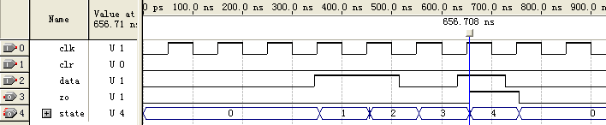
序列检测器的仿真波形
1
1
0
1
状态机的Verilog描述一般采用双过程描述：一个过程描述现态和次态时序逻辑；另一个过程描述输出逻辑（组合逻辑）。这样写结构清晰；将时序逻辑和组合逻辑分开描述，便于修改。
描述包括3个部分：
（1）复位时回到初始状态；
（2）状态的转移；
（3）状态机的输出信号。
返回

Slide 35
7.2.3 Mealy型有限状态机
输入/输出
输入
•
次态逻辑
状态
寄存器
输出逻辑
输出
次态
现态
现态
现态
次态
•
Mealy型状态图的表示
Mealy型状态机的典型结构
Mealy型状态机，其输出不仅与状态机当前状态有关，而且与输入有关——外部输出是内部状态和外部输入的函数。
在“Mealy型状态图的表示”中，每个圆圈表示状态机的一个状态，每个箭头表示状态之间的一次转移；引起状态转换的输入信号及产生的输出信号标注在箭头上。
【例7.4】将【例7.3】采用Mealy型状态机实现。
Notes:
Mealy型状态机输出不仅和存储电路状态有关，还和外部输入信号有关——在状态图中，线上的输出表示根据现态和输入决定输出。

Slide 36
序列检测器的Mealy型有限状态机状态图
0/0
S_{i}
1101
Data_IN_{i}/ZO_{i}
S0
0/0
1/0
0/0
S4
S1
1/0
0/0
1/0
1/0
1/1
S3
S2
在S3时若data=1，则zo置1：输出是内部状态和外部输入的函数
0/0

Slide 37
序列检测器源程序（Mealy型状态机）
module monitor2_good(clk,clr,data,zo,state);
parameter S0=3’b000, S1=3’b001,
S2=3’b010,S3=3’b011,S4=3’b100;
input clk,clr,data;
output zo;
output[2:0] state;
reg [2:0] state;
reg zo;
always @(posedge clk or posedge clr)
begin
if (clr) state=S0; //（1）复位时回到初始状态
else
begin
case (state) //（2）状态的转移
S0: if (data==1’b1) state=S1;
else state=S0;
S1: if (data==1’b1) state=S2;
else state=S0;
S2: if (data==1’b0) state=S3;
else state=S2;
S3: if (data==1’b1) state=S4;
else state=S0;
S4: if (data==1’b1) state=S1;
else state=S0;
default: state=S0;
endcase
end
end
endmodule

Slide 38
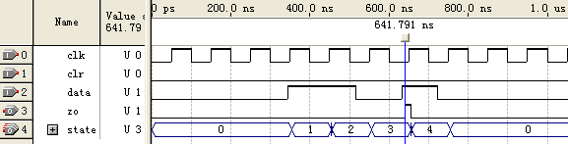
序列检测器源程序及仿真波形
always @(state) //（3）状态机的输出信号
begin
case (state)
S0: zo=1'b0;
S1: zo=1'b0;
S2: zo=1'b0;
S3: if(data==1'b1) zo=1'b1;
else zo=1'b0;
S4: zo=1'b0;
default: zo=1'b0;
endcase
end
endmodule
与Moore型比较
在S3时若data=1，则zo置1：输出是内部状态和外部输入的函数
1
1
0
1
采用Mealy型状态机描述序列检测器与采用Moore型状态机的仿真波形稍有区别！
波形比较
Notes:
这里与monitor_good.v的区别是，在S3时若data=1，则zo置1，否则zo=0，表明输出是内部状态和外部输入的函数。
而在monitor.v中，实际上是在S4时给zo置1——说明输出只是内部状态的函数，而与外部输入无关！
采用Mealy型状态机描述序列检测器与采用Moore型状态机的仿真波形稍有区别——这里在state=S3时，data=1，则zo置1，表示检测到正确的序列；然后跳转到下一状态S4，zo变为0，故zo=1很短。而在采用Moore型状态机描述时，是当已经跳转到S4时，zo置1，表示检测到正确的序列，故在整个S4期间，都有zo=1。

Slide 39
【例7.5】自动转换量程频率计控制器
  【例7.5】设计一个自动转换量程频率计控制器，要求根据超量程或欠量程输入信号，自动切换到合适的量程；并输出复位频率计计数器的信号，以及选择标准时基的信号。
假定频率计有3个量程：1K、10K、100K
  控制器有6个工作状态：进入100K量程、 100K量程测量、进入10K量程、 10K量程测量、进入1K量程、 1K量程测量。
输入信号
  clk：系统时钟;
  clear：系统复位信号；
  cntover：超量程；
  cntlow：欠量程。
输出信号
  reset：转换到某量程时复位频率计计数器信号；
  std_f_sel：选择标准时基信号
Notes:
frequency文件夹

Slide 40
频率计控制器状态转移图（ Moore型状态机）
cntlow=0
开始进入100K量程(状态A)
reset=1;std_f_sel=00
100K量程测量(状态B)
reset=0;std_f_sel=00
cntlow=1
cntover=1
clear=1
开始进入10K量程(状态C)
reset=1;std_f_sel=01
10K量程测量(状态D)
reset=0;std_f_sel=01
起始状态
cntlow=1
cntover=1
开始进入1K量程(状态E)
reset=1;std_f_sel=11
1K量程测量(状态F)
reset=0;std_f_sel=11
cntover=0
  起始状态选为一个中间量程，为C（进入10K量程）。
  从“进入某档量程”转移到“该档量程测量”为无条件转移；而当在测量时，根据超量程或欠量程，切换到适宜的量程。

Slide 41
频率计控制器源程序（1/3）
module frequency_right(clk, clear, cntover, cntlow, reset, std_f_sel,state);
input clk, clear, cntover, cntlow;
output reset; //量程转换开始时复位频率计计数器
output[1:0] std_f_sel; //选择标准时基
output[5:0] state;
reg [5:0] state;
reg reset;
reg[1:0] std_f_sel;
parameter start_f100k=6'b000001, f100k_cnt=6'b000010,
start_f10k=6'b000100, f10k_cnt=6'b001000,
start_f1k=6'b010000, f1k_cnt=6'b100000;
// ① 复位时回到起始状态
always@(posedge clk or posedge clear)
if(clear) state=start_f10k;//复位时“进入10K量程”为起始状态
else

Slide 42
频率计控制器源程序（2/3）
// ② 状态的转换（根据现态和输入产生次态)
begin
case(state)
start_f100k: state=f100k_cnt;
f100k_cnt: if (cntlow) state= start_f10k; //欠量程
else state= f100k_cnt;
start_f10k: state=f10k_cnt;
f10k_cnt: if (cntover) state= start_f100k; //超量程
else if (cntlow) state= start_f1k; //欠量程
start_f1k: state=f1k_cnt;
f1k_cnt: if (cntover) state= start_f10k; //超量程
else state= f1k_cnt;
default: state=start_f10k; //默认状态为起始状态“进入10K量程”
endcase
end

Slide 43
频率计控制器源程序（3/3）
// ③ 状态机的输出信号
always@(state)
begin
case(state)
start_f100k: begin reset=1; std_f_sel=2'b00; end
f100k_cnt: begin reset=0; std_f_sel=2'b00; end
start_f10k: begin reset=1; std_f_sel=2'b01; end
f10k_cnt: begin reset=0; std_f_sel=2'b01; end
start_f1k: begin reset=1; std_f_sel=2'b11; end
f1k_cnt: begin reset=0; std_f_sel=2'b11; end
default: begin reset=1; std_f_sel=2'b01; end
endcase
end
endmodule

Slide 44
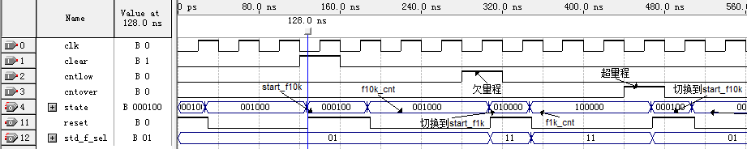
频率计控制器时序仿真波形
异步复位
Notes:
异步复位到起始状态“进入10K量程”

Slide 45
7.3 数码寄存器和移位寄存器
内容概要
7.3.1 数码寄存器
7.3.2 移位寄存器
7.3.3 集成移位寄存器
Notes:
数码寄存器和移位寄存器：二者都能够暂时保存数码，但移位寄存器还具有移位功能。数码寄存器不具备这种功能。

Slide 46
寄存器的定义与分类
寄存器
  是计算机的一个重要部件，用于暂时存放一组二值代码，如参加运算的数据、运算结果、指令等。它被广泛用于各类数字系统和数字计算机中。
  由有记忆功能的触发器组成；还有一些接收数据的控制门，以便在同一个接收命令作用下使各触发器同时接收数据。
  一个触发器能储存1位二值代码，用N个触发器组成的寄存器能储存一组N位的二值代码
  触发器的触发方式决定了寄存器的触发方式。数码寄存器常用的是上升沿触发的D型触发器（边沿触发）和电位触发器，较少采用主-从触发器。
  寄存器的操作：读/写/复位（清零）
数据寄存器（多位D型触发器组成）
数码寄存器
数据锁存器（多位电位触发器组成）
寄存器阵列
寄存器
移位寄存器
单向移位寄存器
双向移位寄存器
Notes:
参见王尔乾书P188
由于要寄存数据，它必然由有记忆功能的触发器组成。
按功能可分为：数码寄存器和移位寄存器。
移位寄存器中的数据可以在移位脉冲作用下依次逐位右移或左移——单向，或者在功能控制输入信号的控制下左移或右移——双向；数据既可以并行输入、并行输出，也可以串行输入、串行输出，还可以并行输入、串行输出，串行输入、并行输出，十分灵活，用途也很广。

Slide 47


7.3.1 数码寄存器
数码寄存器具有接收、存放和传输数码的功能。
各种类型的触发器都具有置0、置1和保持（记忆）功能，它们都可以用来构成寄存器，而用D触发器和D锁存器构成寄存器最为方便。
4位D型寄存器电路结构（N=4）
  D₃D₂D₁D_{0：}并行数据输入
  Q₃Q₂Q₁Q_{0：}并行数据输出
Q₀
Q₁
Q₂
Q₃
FF₀
FF₁
FF₂
FF₃
Q
Q
Q
Q
D
R_{D}
D
R_{D}
D
R_{D}
D
R_{D}
工作原理
CP
R_{D}
（1）清除（复位）
当 ， Q₀Q₁Q₂Q₃=0000;
D₀
D₁
D₂
D₃
（2）置数（复位端无效时）
当 ，Q₀Q₁Q₂Q₃= D₀D₁D₂D₃;
工作方式（数据输入输出方式）——只能并入并出
Notes:
置数：当CP的上升沿到来时，输入数据D₀D₁D₂D₃被锁存于寄存器中,并可以通过输出端Q₀Q₁Q₂Q₃读出。

Slide 48
4位二进制数寄存器CT74175
（电源〕
Q₃
Q₂
Q₁
Q₀
+5V
Vcc
1Q
2Q
3Q
4Q
CT74175
R_{D}
R
GND
4位D型寄存器
常见集成数码寄存器种类
1、TTL型4位D型寄存器：CT74173、CT74175
2、TTL型8位D型寄存器：CT74273、CT74373
3、CMOS型4位D型寄存器：CC4076
CP
1D
2D
3D
4D
CP
D₃
D₂
D₁
D₀
4位输入端
Notes:
上升沿触发

Slide 49
CT74175电路结构
由边沿触发器组成
4级D FF的输入构成4位数码输入端1D、2D、3D、4D，输出构成4位数码输出端
各触发器的时钟连接在一起，作为整个寄存器的时钟端CP
异步置0端连在一起，作为整个寄存器的复位端
Vcc(+5V)
1Q
1Q
2Q
2Q
3Q
3Q
4Q
4Q
Q
Q
Q
Q
Q
Q
Q
Q
R_{D}
R
R
R
R
D
D
D
D
1D
CP
2D
3D
4D
GND
Notes:
上升沿触发

Slide 50
8位二进制数寄存器CT74273
Q₇
Q₆
Q₅
Q₄
Q₃
Q₂
Q₁
Q₀
1Q
8Q
CT74273
R_{D}
R
CP
8位D型寄存器
1D
8D
D₇
D₆
D₅
D₄
D₃
D₂
D₁
D₀
CP
8位二进制数D₇~D₀
Notes:
驱动器

Slide 51
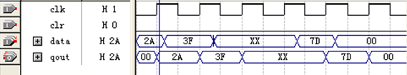
数据寄存器
根据构成寄存器的记忆元件是D触发器（边沿触发）还是D锁存器（电位触发），将数码寄存器区分为数据寄存器和数据锁存器
数据寄存器——由多位边沿触发器组成的用于保存一组二进制代码的寄存单元。当时钟信号的上升沿或下降沿到来时，将输入端数据打入寄存器，即此时输出信号等于输入信号；在时钟信号的其它时刻，输出端保持刚才输入的数据，即为寄存状态，而不管此时输入信号是否变化。
在时钟信号的上升沿，将输入端数据打入寄存器。
数据有效提前于控制信号有效
在clk的其它时刻，寄存数据

Slide 52
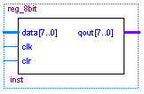
8位数据寄存器的HDL设计
【例7.6】用always块语句描述的8位数据寄存器
module reg_8bit(qout,data,clk,clr);
output[7:0] qout;
input [7:0] data;
input clk,clr;
reg [7:0] qout;
always @(posedge clk or posedge clr) //沿触发
begin
if(clr) qout=0; //异步清零
else qout= data;
end
endmodule
Notes:
reg_8bit.v位于reg_8bit文件夹中

Slide 53
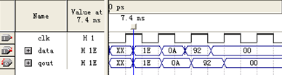
数据锁存器
数据锁存器：由多位电位触发器组成的用于保存一组二进制代码的寄存单元。
功能：当输入控制信号（如时钟）为高电平时，门是打开的，输出信号等于输入信号；当输入控制信号为低电平时，门是关闭的，输出端保持刚才输入的数据，即为锁存状态，而不管此时输入信号是否变化。
通常由电平信号来控制，属于电平敏感型，适于数据有效滞后于控制信号有效的场合。
当clk为高电平时，输入数据
数据有效滞后于控制信号有效
当clk为低电平时，锁存数据
Notes:
适于数据有效滞后于控制信号有效的场合——使时钟信号有效维持一段时间，以便等待数据变为有效。
数据锁存器有两个状态：（1）输入状态——当时钟信号为高电平时，将输入信号打入锁存器，输出完全随输入变化；（2）锁存状态——当时钟信号为低电平时，锁存原来已打入的数据，输出不随当前输入信号的变化而变化。
所有文件位于latch文件夹中。

Slide 54
数据寄存器与数据锁存器的区别
数据锁存器的实现方法：
  用assign语句——使用条件运算符，简便！
  用always块语句实现
数据寄存器和数据锁存器的区别：
  数据寄存器由边沿触发的触发器组成。通常由同步时钟信号来控制，属于脉冲敏感型，适于数据有效提前于控制信号（一般为时钟信号）有效、并要求同步操作的场合。
  数据锁存器由电位触发器（即D锁存器）组成。一般由电平信号来控制，属于电平敏感型，适于数据有效滞后于控制信号有效的场合。
Notes:
用assign语句：assign q=clk?d:q;

Slide 55
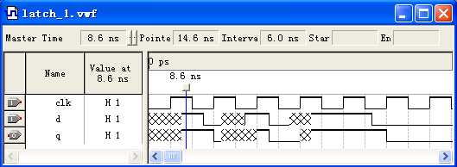
1位数据锁存器的HDL设计
【例7.7 】1位数据锁存器
module latch_1(q,d,clk);
output q;
input d,clk ;
assign q=clk?d:q; /*当时钟信号为高电平时，将输入端信号打入锁存器；
当时钟信号为低电平时，锁存原来已打入的数据。*/
endmodule
数据有效滞后于控制信号有效
当clk为低电平时，锁存数据
Notes:
位于latch文件夹中

Slide 56
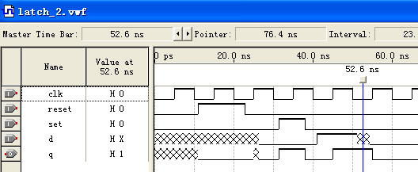
带置位和复位端的1位数据锁存器的HDL设计
【例7.8 】带置位和复位端的1位数据锁存器
module latch_2(q,d,clk,set,reset);
output q;
input d,clk ,set,reset;
assign q= reset ? 0: (set ? 1:(clk ? d:q));
endmodule
复位
置位
打入数据
锁存数据

Slide 57
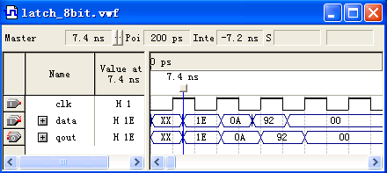
8位数据锁存器的HDL设计
【例7.9 】用always块语句描述的8位数据锁存器
module latch_8bit(qout,data,clk);
output[7:0] qout;
input [7:0] data;
input clk;
reg [7:0] qout;
always @(clk or data) //电平敏感
if(clk) qout=data;
endmodule
锁存数据
Notes:
assign qout=clk?data:qout;

Slide 58
数码寄存器的应用
外部设备
(打印机)
数码寄存器用于计算机 并行输入/输出接口
输出接口
1Q~8Q
CP
8D寄存器
1D~8D
计算机总线画法:
一条粗线代表8条线
D₇~D₀
计算机CPU控制信号
计算机CPU数据总线

Slide 59
7.3.2 移位寄存器（移存器）
在计算机中，常要求寄存器有“移位”功能。例如，移位相加乘法器进行乘法运算时，要求将乘数右移，被乘数左移；除法运算时，要求将余数左移；将并行传递的数转换成串行数据以及将串行传递的数转换成并行数据的过程中，需要移位。
具有移位功能的寄存器称为移位寄存器，每来一个时钟脉冲，寄存器中数据就依次向左或向右移一位。
分类
  左移移位寄存器，右移移位寄存器，双向移位寄存器
数据输入方式
  串行输入，并行输入
数据输出方式
  串行输出：右移寄存器、左移寄存器
  并行输出：全部触发器的输出作为电路的输出
根据数据输入/输出方式，移位寄存器的工作方式有
  串入串出、串入并出、并入串出、并入并出
Notes:
参见王尔乾书P194
二进制数的乘法运算可通过“被乘数（或零）左移1位”和“被乘数（或零）与部分积相加”两种操作完成。
第2章【例2.35 】用for语句实现两个8位二进制数乘法
always @(a or b)
begin
outcome=0;
for(i=1;i<=8; i=i+1)
if(b(i)) outcome=outcome+(a<<(i-1));
end

Slide 60
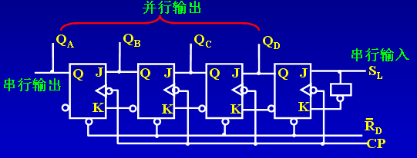
串入串出、串入并出移位寄存器
左移移位寄存器的串行输入方式：在同一个时钟的控制下，数据从寄存器的最右端串行输入，同时已存入的信息左移一位。
移位寄存器应采用边沿触发或主从触发方式的触发器，不能采用电位触发的触发器，以防止空翻。
Notes:
由于在移位寄存器中，要求每来一个时钟脉冲，寄存器中数据就顺序向左或向右移一位。因此在构成移位寄存器时，必须采用边沿触发或主从触发方式的触发器，而不能采用电位触发的触发器，否则会产生空翻现象！

Slide 61

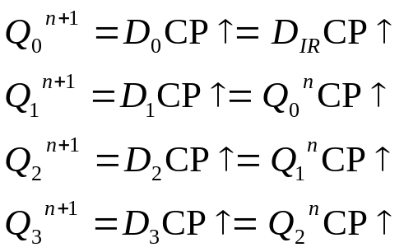
4位右移移位寄存器
电路结构（N=4右移）
  D_{IR}：右移串行数据输入1011
Q₀
Q₁
Q₂
Q₃
D_{IR}
FF₀
FF₁
FF₂
FF₃
D
Q
D
Q
D
Q
D
Q
工作原理
  复位：
R_{D}
R_{D}
R_{D}
R_{D}
CP
R_{D}
CP
  移位：
D_{IR}
Q₀
1
0
1
1
Q₁
1
0
1
1
Q₂
1
0
1
Q₃
1
0
0 1 2 3 4
Notes:
从时序图中可以看出，经过4个CP后，串行输入的4位数码全部移入移位寄存器中，并从Q₃Q₂Q₁Q₀并行输出1011。

Slide 62
4位右移移位寄存器工作方式
工作方式
  串入并出
  串并转换（需要N个CP周期），经过4个CP，串行输入的4位数码全部移入移位寄存器中，并从Q₃Q₂Q₁Q₀并行输出1011
  串入串出
  把最右边的触发器的输出作为电路的输出。经过4个CP后， Q3 输出的是最先串行输入的数码。
  从每个触发器Q端输出的波形相同，但后级触发器Q端输出波形比前级触发器Q端输出波形滞后一个时钟周期。 把工作于串入串出方式的移位寄存器称为“延迟线” （第N级FF延迟N个CP周期）
Notes:
串入并出——利用“串入并出”工作坊式，可以实现将串行数据转换为并行数据的“串并转换”。
注意：经过4个CP后， Q3 输出的是最先串行输入的数码
串入串出——把最右边的触发器的输出作为电路的输出。从每个触发器Q端输出的波形相同，但后级触发器Q端输出波形比前级触发器Q端输出波形滞后一个时钟周期。因此把工作于串入串出方式的移位寄存器称为“延迟线”（第N级FF延迟N个CP周期），例如第1级FF——FF1延迟1个CP周期串行输出数据，第2级FF——FF2延迟2个CP周期串行输出数据。

Slide 63
4位串行输入、串/并行输出双向移位寄存器
D_{A}=S_{R} +Q_{B}
D_{B}=Q_{A} +Q_{C}
S
S
S
S
S=0，（往）左移
S=1 ，（往）右移
S_{R}：右串行输入端
S_{L}：左串行输入端
D_{C}=Q_{B} +Q_{D}
D_{D}=Q_{C} +S_{L}
S
S
S
S
.
.
.
.
Q_{A}
Q_{B}
Q_{C}
Q_{D}
D_{A}
D_{B}
D_{C}
D_{D}
.
.
.
R_{D}
.
.
.
CP
+
+
+
.
+
S_{R}
.
S_{L}
.
.
.
.
.
S
.
.
.
.
0
1
Notes:
上面是D触发器；下面是接收数据的控制门。S为左移/右移控制端。实际上是控制与或非门的右边还是左边的与门打开。
当S=0 时，左移移位寄存器：串入并出——数据从S_{L}端串行输入，顺序左移，D_{A}=Q_{B}， D_{B}=Q_{C}， D_{C}=Q_{D}， D_{D}=S_{L}。经过4个CP，串行输入的4位数码全部移入移位寄存器中，并从Q_{A}Q_{B}Q_{C}Q_{D}并行输出。
串入串出——左移（右移）移位寄存器把最左边（右边）的触发器的输出作为电路的输出。从每个触发器Q端输出的波形相同，但后级触发器Q端输出波形比前级触发器Q端输出波形滞后一个时钟周期。经过4个CP，最先串行输入的1位数码从Q_{A}输出，下一个CP上升沿到来时，Q_{A}输出串行移入的第2个数码……。
S＝1时，右移移位寄存器。数据从S_{R}端串行输入，顺序右移，D_{A}=S_{R}， D_{B}=Q_{A}， D_{C}=Q_{B}， D_{D}=Q_{C}。

Slide 64

4位串行输入、串/并行输出双向移位寄存器工作原理
复位
移位
（1）当S=0 时：左移移位寄存器
串入并出——数据从S_{L}端串行输入，顺序左移，D_{A}=Q_{B}， D_{B}=Q_{C}， D_{C}=Q_{D}， D_{D}=S_{L}。经过4个CP，串行输入的4位数码全部移入移位寄存器中，并从Q_{A}Q_{B}Q_{C}Q_{D}并行输出。
串入串出——左移（右移）移位寄存器把最左边（右边）的触发器的输出作为电路的输出。从每个触发器Q端输出的波形相同，但后级触发器Q端输出波形比前级触发器Q端输出波形滞后一个时钟周期。左移时，经过4个CP，最先串行输入的1位数码从Q_{A}输出，下一个CP上升沿到来时，Q_{A}输出串行移入的第2个数码……。
（2）S＝1时：右移移位寄存器
数据从S_{R}端串行输入，顺序右移，D_{A}=S_{R}， D_{B}=Q_{A}， D_{C}=Q_{B}， D_{D}=Q_{C}。

Slide 65
4位串行输入、串/并行输出双向移位寄存器输出波形
CP
S_{L}
Q_{D}
1
0
1
1
Q_{C}
1
0
1
1
并行输出
Q_{B}
1
0
1
Q_{A}
1
0
0 1 2 3 4
串行输出
左移时输出波形
Notes:
串入并出——数据从S_{L}端串行输入，顺序左移。经过4个CP，串行输入的4位数码全部移入移位寄存器中，并从Q_{A}Q_{B}Q_{C}Q_{D}并行输出。
串入串出——从每个触发器Q端输出的波形相同，但后级触发器Q端输出波形比前级触发器Q端输出波形滞后一个时钟周期。经过4个CP，最先串行输入的1位数码从Q_{A}输出，下一个CP上升沿到来时，Q_{A}输出串行移入的第2个数码……。

Slide 66
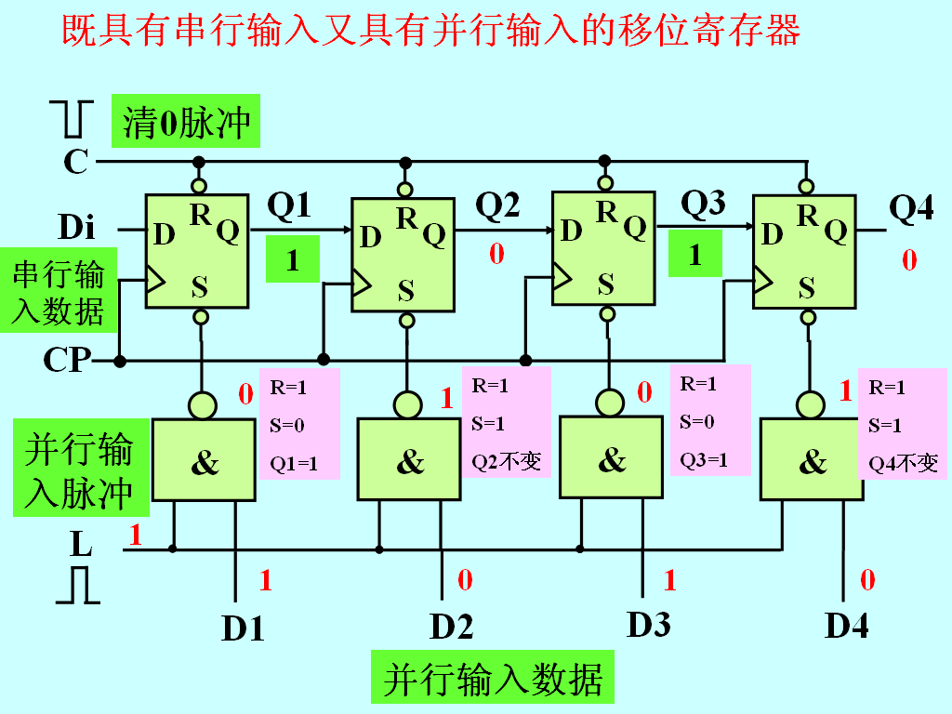
7.3.3 集成移位寄存器
按输入、输出方式，集成移位寄存器分为5类
  串入－并出单向移位寄存器
  串入－串出单向移位寄存器
  串入、并入－串出单向移位寄存器
  串入、并入－并出单向移位寄存器
  串入、并入－并出双向移位寄存器
带异步置0和置1的D FF构成串入、并入－串出单向移位寄存器
  当C=0时DFF清0， Q₁Q₂Q₃Q₄=0000；
  当L=1、D₁D₂D₃D₄=1010时，并行输入数据， Q₁Q₂Q₃Q₄=1010；经过4个CP后，并行输入的4位数据从Q₄ 串行移出（0101），最后输出的数据是D₁ 。
Notes:
并入－串出：首先将4位数据并行置入移位寄存器的4个触发器中；然后连续加4个移位脉冲，则移位寄存器里的4位代码将从串行输出端Q₄依次送出，从而实现数据的并行-串行转换。

Slide 67
4位双向移位寄存器CT74194
  S₁S₀：功能控制输入端
  D₃D₂D₁D₀ ：并行数据输入端
  Q₃Q₂Q₁Q₀ ：数据输出
  D_{IR} ：右移串行输入（Q₃为串行输出端）
  D_{IL} ：左移串行输入（Q₀为串行输出端）
D_{IR}
Q₃ Q₂ Q₁ Q₀
D_{IL}
S₁
S₀
CT74194
CP
D₃ D₂ D₁ D₀
R_{D}
功能表
R_{D}
CP S₁ S₀
功能
工作方式
  串入并出——串并转换
  串入串出——延迟线
  并入串出——并串转换
  并入并出——数据预置
0
1
1
1
1
X X X
↑ 0 0
↑ 0 1
↑ 1 0
↑ 1 1
置零
保持
右移
左移
并行输入
Notes:
工作方式：
串入并出——串并转换，将串行数据转换为并行数据输出。串行通信是常见的数据通信方式之一，例如RS232接口标准、RS485接口标准都是串行通信协议，而计算机内部是并行处理数据，因此，计算机首先必须将接收的串行数据转换为并行数据，才能进行进一步处理，串并转换是实现计算机串行通信的重要操作过程。
串入串出——延迟线
并入串出——并串转换，将并行数据转换为串行数据输出。计算机内部输出的数据首先必须转换为串行数据，才能利用串行通信协议进行串行传输。因此，并串转换也是实现计算机串行通信的重要操作过程。（1）将4位数据并行置入4个触发器中；（2）连续加4个移位脉冲，使4位代码从串行输出端依次送出。
并入并出——数据预置，常用于数据锁存。在CP的上升沿，将并行数据打入寄存器中；其他时刻，锁存数据，即使输入数据发生变化，输出也不会随之变化。

Slide 68
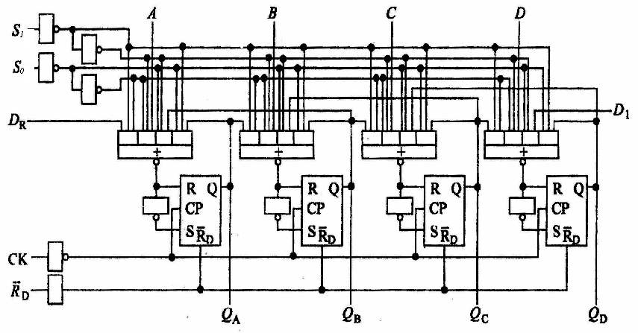
CT74194电路结构图
S₁S₀=00，保持；S₁S₀=01，右移；
S₁S₀=10，左移；S₁S₀=11，并入
功能控制电路
移位电路
Notes:
由4个与或非门构成功能控制电路，由4个RS触发器构成移位电路。
保持（S1S0=00），右移（01），左移（10），并入（11）

Slide 69
集成移位寄存器扩展方法
用2片4位移位寄存器扩展为8位移位寄存器
Q₀ Q₁ Q₂ Q₃
Q₄ Q₅ Q₆ Q₇
D_{IL}
D_{IR}
D_{IR}
Q₀ Q₁ Q₂ Q₃
D_{IL}
D_{IR}
Q₀ Q₁ Q₂ Q₃
D_{IL}
S₁
S₁
S₀
CP
S₁
S₀
CP
CP
CT74194 ①
CT74194 ②
S₀
D₃ D₂ D₁ D₀
R_{D}
D₃ D₂ D₁ D₀
R_{D}
R_{D}
D₀D₁ D₂ D₃
D₄ D₅ D₆ D₇
  将片①的Q₃接至片②的D_{IR}，当S1S0=01时，右移，片②的输出Q₃作为整个电路的右移串行输出端（Q₇ ）。
  将片②的Q₀接至片① 的D_{IL}，当S1S0=10时，左移，片①的输出Q₀ 作为整个电路的左移串行输出端Q₀ 。
  同时把两片的S₁、S₀、CP和/R_{D}分别并联。

Slide 70
集成移位寄存器的用途
主要用途
  数据保存与移位
  计算机串行通信中的并串转换及串并转换
  串行通信——数据在一根传输线上一位一位地顺序传送。
  并行通信——数据以字节（字）为单位在多根传输线上同时传送。
  移存型计数器（环形计数器，扭环形计数器）
  利用移位寄存器组成的计数器叫做移存型计数器 。
计算机A
并串转换
串并转换
计算机B
传输
并行数据
串行数据
并行数据
Notes:
计算机串行通信中的并串转换及串并转换——计算机之间的一种通信方式为串行通信（利用RS232接口）。因此，首先要通过移位寄存器，将计算机A输出的并行数据转换为串行数据，在数据线上串行传输；到达B点后，再通过移位寄存器，将接收的串行数据转换为并行数据，送给计算机B，进行处理。
并行通信——数据以字节（字）为单位在多根传输线上同时传送。
串行通信——数据在一根传输线上一位一位地顺序传送。

Slide 71
用移位寄存器实现环形计数器
1000
0100
Q₀Q₁Q₂Q₃
CP
Q₀ Q₁Q₂ Q₃
S₀
1
D_{IR}
74194
S₁
0001
0010
R_{D}
D₀ D₁ D₂ D₃
D_{IL}
START
  当D₀D₁D₂D₃为不同的初值，环形计数器的计数规律不同
1
1 0 0 0
  当START信号脉冲有效时， S₁S₀=11，并行输入。
  当START信号脉冲无效时， S₁S₀=01，执行右移。
0110
1100
1101
1110
0101
1001
0011
1011
0111
1010
0000
1111
Notes:
右移串行输出端Q₃接至右串行输入D_{IR}端。若D₀D₁D₂D₃=1000，当START信号脉冲有效时， S₁S₀=11，执行并行输入功能，则Q₀Q₁Q₂Q₃=1000。
当START信号脉冲无效时， S₁S₀=01，执行右移功能，每来一个时钟脉冲，数据在FF0、FF1、FF2、FF3中顺序右移一位，同时Q3又移入Q0，则Q₀Q₁Q₂Q₃从1000依次变为0100、0010、0001、1000。可见4个CP后， Q₀Q₁Q₂Q₃又回到1000——循环往复，重复这个计数规律，因此称为环形计数器。环形计数器常用来实现脉冲顺序分配的功能（分配器）。
当D₀D₁D₂D₃为不同的初值，环形计数器的计数规律不同。

Slide 72
用移位寄存器实现扭环形计数器
  Q₃取反后接至右串行输入D_{IR}端。
  当START信号脉冲有效时， S₁S₀=11，并行输入。
  当START信号脉冲无效时， S₁S₀=01，执行右移。
CP
Q₀ Q₁Q₂ Q₃
S₀
1
D_{IR}
74194
S₁
R_{D}
D₀ D₁ D₂ D₃
D_{IL}
0000
1000
1100
1110
清零
0 0 0 0
4位格雷码计数器（模8）
0001
0011
0111
1111
0100
1010
1101
0110
普通八进制计数器
1001
0010
0101
1011
Notes:
若D₀D₁D₂D₃=0000，当S1信号脉冲有效时，S₁S₀=11，执行并行输入功能，则Q₀Q₁Q₂Q₃=0000。
若D₀D₁D₂D₃=0100，则实现的是普通八进制计数器，不是格雷码计数器
格雷码是一种具有反射特性和循环特性的单步自补码，它的循环、单步特性消除了随机取数时出现重大误差的可能，它的反射、自补特性使得求反非常方便。它在任意两个相邻的数之间转换时，只有一个数位发生变化。它大大地减少了由一个状态到下一个状态时逻辑的混淆。另外由于最大数与最小数之间也仅一个数不同，故通常又叫格雷反射码或循环码。

Slide 73
4位格雷码计数器输出波形
CP
T′
Q₀
1
1
1
1
0
0
0
0
Q₁
0
1
1
1
1
0
0
0
Q₂
Q₃
T
因为输出信号的频率为CP的1/8，所以4位格雷码计数器相当于÷8除法器

Slide 74
4位格雷码计数器也是序列信号发生器
电路工作先清零，Q₀Q₁Q₂Q₃=0000，使电路进入序列顺序中。
  在第1个CP作用下， D_{IR}=/Q₃=1进入Q₀，以后“1”不断移入Q₀；在第4个CP来到后， D_{IR}=/Q₃=0，以后“0”不断移入Q₀。
  得到Q₀序列为11110000、11110000、…。
  Q₁为Q₀的右移1位关系， Q₁序列为01111000、01111000、…。
  Q₂序列为00111100、00111100、…。
  Q₃序列为00011110、00011110、…。
Q₀Q₁Q₂Q₃
CP
1
S₀
D_{IR}
74194
S₁
R_{D}
D₀ D₁ D₂ D₃
D_{IL}
Q₀ Q₁ Q₂ Q₃
0 0 0 0 1 0 0 0 1 1 0 0 1 1 1 0 1 1 1 1 0 1 1 1 0 0 1 1 0 0 0 1
返回同步计数器
Notes:
参见王尔乾书P203

Slide 75
4位移位寄存器的应用——节日彩灯控制电路
利用4位双向移位寄存器CT74194设计一个节日彩灯控制电路，使其控制8个发光二极管，当按下清0键时，8个LED都亮；然后从第1个LED开始，每来一个CP，各LED依次熄灭；当第8个LED熄灭后，从第1个LED开始，每来一个CP， 各LED又依次点亮；重复此规律。
分析：因为要控制8个发光二极管，而CT74194为4位双向移位寄存器，所以需2片CT74194。
清0 信号（假定低有效）接CT74194的异步置零端/R_{D}，可使寄存器清零（Q0~Q7=0000 0000）；由于要求按下清0键时，8个LED都亮，则CT74194的的各输出端应接LED 的阴极。
利用CT74194的右移功能，Q3为串行输出端；将片①的Q₃接至片②的D_{IR}，构成8位右移移位寄存器；要使LED 熄灭，则串行输入数据应为“1”，故将片②的Q₃反相后接至片① 的D_{IR} 。

Slide 76
节日彩灯控制电路连接图
+5V
1kΩ
Q=0时
LED亮
L0
L1
L2
L3
L4
L5
L6
L7
1
1
1
1
0
0
0
0
0
0
0
0
1
1
1
1
Q0 Q1 Q2 Q3
S₁
S₀
Q0 Q1 Q2 Q3
S₁
S₀
R_{D}
R_{D}
74194 ①
74194 ②
D_{IR} D0 D1 D2 D3 D_{IL}
D_{IR} D0 D1 D2 D3 D_{IL}
+5V
CP
+5V
CP
1
1
S₁=0, S₀=1
8位右移移位寄存器
清0按键
CP
1秒
Notes:
把两片4位移位寄存器的CP和/R_{D}分别并联。首先按清0键，移位寄存器清零，①和②的输出Q₀Q₁Q₂Q₃均为0，则8个LED都亮。
S₁S₀=0 1，将片①的Q₃接至片②的D_{IR}，构成8位右移移位寄存器。同时将片②的Q₃反相后接至片① 的D_{IR}，则在第1个CP作用下，片②的/Q₃=1进入片①的Q₀，使所驱动的L0熄灭，以后“1”不断移入Q₀，则其后的LED依次熄灭；在第8个CP来到后，片①的D_{IR}=片②的/Q₃=0，以后“0”不断移入片①的Q₀。则从L0开始，每来一个CP， LED依次点亮。

Slide 77
节日彩灯控制电路工作原理
把两片4位移位寄存器的CP和/R_{D}分别并联； S₁S₀=01，移位寄存器执行右移功能。
首先按清0键，移位寄存器清零，①和②的输出Q₀Q₁Q₂Q₃均为0，则8个LED都亮。
由于片①的Q₃接至片②的D_{IR}，则构成8位右移移位寄存器。
由于将片②的Q₃反相后接至片① 的D_{IR}，则在第1个CP作用下，片②的/Q₃=1进入片①的Q₀，使所驱动的L0熄灭，以后“1”不断移入Q₀，则其后的LED依次熄灭；
在第8个CP来到后，片①的D_{IR}=片②的/Q₃=0，以后“0”不断移入片①的Q₀。则从L0开始，每来一个CP， LED依次点亮。
① Q₀ Q₁ Q₂ Q₃ | ② Q₀ Q₁ Q₂ Q₃
0 0 0 0 1 0 0 0 1 1 0 0 1 1 1 0 1 1 1 1 1 1 1 1 1 1 1 1 1 1 1 1 1 1 1 1 0 1 1 1 0 0 1 1 0 0 0 1 0 0 0 0 0 0 0 0 0 0 0 0 0 0 0 0 | 0 0 0 0 0 0 0 0 0 0 0 0 0 0 0 0 0 0 0 0 1 0 0 0 1 1 0 0 1 1 1 0 1 1 1 1 1 1 1 1 1 1 1 1 1 1 1 1 1 1 1 1 0 1 1 1 0 0 1 1 0 0 0 1

Slide 78
7.4 计数器
内容概要
7.4.1 同步计数器
7.4.2 异步计数器
7.4.3 集成计数器

Slide 79
7.4.1 同步计数器
计数器是可以统计输入脉冲个数的器件
计数器的用途
  （脉冲）计数
  计时
  定时（定时器）
  分频
  产生节拍脉冲（顺序脉冲）和序列脉冲
计数器的分类
  时钟方式：根据计数器中触发器时钟端的连接方式，分为同步计数器，异步计数器
  计数方式：二进制计数器，十进制计数器，M进制计数器
  状态变化：根据计数器中的状态变化规律分为加法计数器，减法计数器，加/减法计数器
序列信号发生器
Notes:
计时——通过不同模值的计数器，计秒（M=60）、分钟（M=60）、小时（M=24）等
分频——将高频时钟信号分频为较低频率的信号
定时器——在洗衣机中利用定时器控制甩干的时间
产生节拍脉冲——即顺序脉冲，在时钟脉冲的控制下，各触发器输出端按顺序依次产生脉冲信号。
产生序列脉冲——每个触发器重复产生一组相同数码或符号的信号（见课件P74“4位格雷码计数器也是序列信号发生器”）

Slide 80

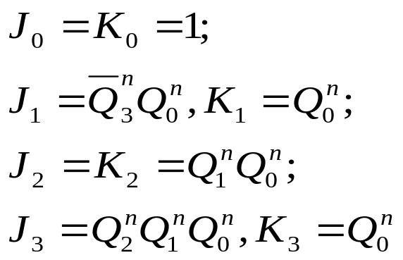
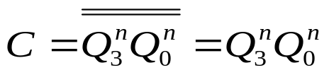
同步计数器的分析方法
【例7.10】分析下图电路，说明电路的特点。[教材P167例6.2]
1
C
FF₀
FF₃
&
1
FF₁
FF₂
&
&
&
1J
1J
1J
&
Q
Q
Q
1J
Q
C1
C1
C1
C1
CP
&
1K
Q
&
1K
Q
&
1K
Q
&
1K
Q
解：(1)写方程式
Notes:
驱动方程、输出方程、状态方程（将驱动方程代入JK触发器的特性方程得到状态方程）

Slide 81







状态转换表
（2）计算并列出状态转换表
C
0 0 0 0
0 0 0 1
0 0 1 0
0 0 1 1
0 1 0 0
0 1 0 1
0 1 1 0
0 1 1 1
1 0 0 0
1 0 0 1
1 0 1 0
1 0 1 1
1 1 0 0
1 1 0 1
1 1 1 0
1 1 1 1
0 0 0 1
0 0 1 0
0 0 1 1
0 1 0 0
0 1 0 1
0 1 1 0
0 1 1 1
1 0 0 0
1 0 0 1
0 0 0 0
1 0 1 1
0 1 0 0
1 1 0 1
0 1 0 0
1 1 1 1
0 0 0 0
0
0
0
0
0
0
0
0
0
1
0
1
0
1
0
1
Notes:
将4级触发器的全部初态0000~1111代入状态方程和输出方程，计算得到触发器次态和电路的输出，由此列出状态转换表

Slide 82

状态转换图和时序图
1100
（3）画状态转换图（或时序图）
/0
/0
1101
1010
1011
/1
画状态转换图时一定要画出全部状态的变化。
画时序图时只画出有效状态构成的计数循环的变化；注意触发器的时钟特性！
/0
/1
0000
0001
/0
0010
/0
0011
/0
0100
/1
/1
/0
1001
/0
1000
/0
0111
/0
0110
/0
0101
1111
/0
1110
CP
Q₀
1
CP下降沿时触发器翻转！
Q₁
0
Q₂
0
Q₃
1
C
Notes:
在状态转换图中，在转移线上用斜杠标出状态变化的输入条件和输出结果。本例除了CP外没有其它输入，只有进位输出C，所以斜杠右边表示进位输出C。
时序图可以从状态转换表或状态转换图推导画出。但从状态转换图推出更直观。从时序图可以看出，当Q₃Q₂Q₁Q₀=1001时，C=1；下一个CP下降沿到来时，Q₃Q₂Q₁Q₀变为0000，完成一个计数循环。

Slide 83
电路功能
（4）说明电路功能
根据状态转换图，可知为同步十进制加法计数器，有自启动能力
计数器——由若干状态构成一个计数循环
同步——构成电路的全部FF的时钟端连接在一起
十进制——计数循环的状态个数为10（模10计数器）
加法——计数状态按递增方向变化
自启动——不存在死循环，计数循环以外的状态，都能回到计数循环中来
设计计数器时，不允许存在死循环！
  死循环（无效循环）——由无效状态构成的循环
/1
1110
1111
1111
/0
Notes:
M进制计数器也称为模M计数器
设计计数器时，不允许存在死循环！——否则计数器工作时，由于外界的干扰，计数器很可能会跳到死循环中，则计数的模值就会改变，将产生错误的计数结果。没有死循环（即具有自启动能力）的计数器才是完善的计数器！

Slide 84
同步计数器的特点
所有触发器的时钟端并联在一起，作为计数器的时钟端
各触发器同时翻转，不存在时钟到各触发器输出的传输延迟的积累
由于其工作频率只与一个触发器的时钟到输出的传输延迟有关，所以它的工作频率比异步计数器高。
由于计数器各触发器几乎是同时翻转的，因此，各触发器输出波形的偏移为各触发器时钟到输出的延迟之差，同步计数器输出经译码后所产生的尖峰信号宽度比较小。
缺点：结构比较复杂（各触发器的输入由多个Q输出相与得到），所用元件较多。
Notes:
在时钟脉冲的控制下，各触发器同时翻转
缺点：结构比较复杂（各触发器的输入由多个Q输出相与得到），所用元件较多——需要额外使用与门

Slide 85
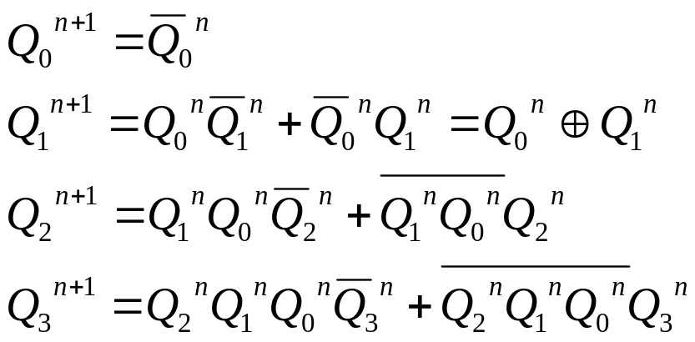
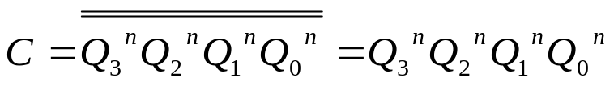
【例7.11】同步计数器的分析
【例7.11】分析下图电路，说明电路特点。[教材P170例6.3]
Q
Q
Q₃
C
Q 0
1
2
“1”
&
&
&
1J
Q
1J
Q
1J
Q
&
1J
Q
C1
F
0
F
1
C1
F
2
C1
F
3
1K
1K
1K
1K
CP
（1）写出驱动方程，状态方程和输出方程
J₀ = K₀ = 1
J₁= K₁= Q₀^{n}
J₂ = K₂= Q₁^{n}Q₀^{n}
J₃ = K₃=Q₂^{n}Q₁^{n}Q₀^{n}

Slide 86
状态转换表
（2）列出状态转换表
Q₃^{n} Q₂^{n}Q₁^{n}Q₀^{n} | Q₃^{n＋1} Q₂^{n＋1}Q₁^{n＋1}Q₀^{n＋1} | C
0 0 0 0 | 0 0 0 1 | 0
0 0 0 1 | 0 0 1 0 | 0
0 0 1 0 | 0 0 1 1 | 0
0 0 1 1 | 0 1 0 0 | 0
0 1 0 0 | 0 1 0 1 | 0
0 1 0 1 | 0 1 1 0 | 0
0 1 1 0 | 0 1 1 1 | 0
0 1 1 1 | 1 0 0 0 | 0
1 0 0 0 | 1 0 0 1 | 0
1 0 0 1 | 1 0 1 0 | 0
1 0 1 0 | 1 0 1 1 | 0
1 0 1 1 | 1 1 0 0 | 0
1 1 0 0 | 1 1 0 1 | 0
1 1 0 1 | 1 1 1 0 | 0
1 1 1 0 | 1 1 1 1 | 0
1 1 1 1 | 0 0 0 0 | 1
对应原态
Notes:
将4级触发器的全部初态0000~1111代入状态方程和输出方程，计算得到触发器次态和电路的输出，由此列出状态转换表。
当Q₃^{n} Q₂^{n}Q₁^{n}Q₀^{n}=1111时，C= Q₃^{n} Q₂^{n}Q₁^{n}Q₀^{n}=1

Slide 87
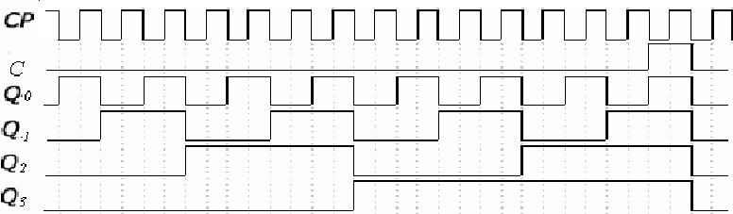
状态转换图和时序图
（3）根据状态转换表，画出状态转换图和时序图
0000
0001
0010
0011
0100
0101
0110
0111
1111
1110
1101
1100
1011
1010
1001
1000
CP
C
1
Q₀
1
Q₁
1
Q₂
1
Q₃
1
（4）说明电路的功能
电路是一个同步二进制（模16）的加法计数器
Notes:
CP下降沿触发。当计到1111时，产生进位输出C=1。

Slide 88
二进制加法计数器的特点
二进制加法计数器的特点
  计数器中触发器的状态按照二进制数的规律变化，构成计数循环的状态个数（模值）为2^{n}（n是触发器的级数）。
  二进制计数器没有非编码状态，所以不存在不能自启动的问题。
  Q₀、Q₁、Q₂、Q₃的周期分别是计数脉冲（CP）周期的2倍、4倍、8倍、16倍，也就是说Q₀、Q₁、Q₂、Q₃分别对CP波形进行了2分频、4分频、8分频、16分频，因此二进制计数器也称为分频器。
Notes:
从时序图可以清楚地看到，Q0、Q1、Q2、Q3的周期分别是计数脉冲（CP）周期的2倍、4倍、8倍、16倍，也就是说Q0、Q1、Q2、Q3分别对CP波形进行了2分频、4分频、8分频、16分频，因而二进制计数器也可作为分频器。

Slide 89
同步计数器练习题
练习题：分析下图电路，说明电路特点。
1D
Q
1D
Q
&
1D
Q
&
C
Q
Q
Q
CP
FF₀
FF₁
FF₂

Slide 90



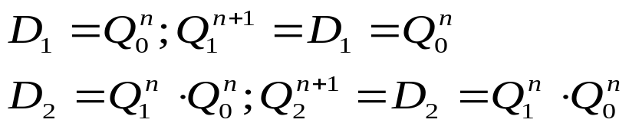
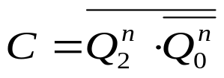

同步计数器练习详解（1/2）
1D
Q
1D
Q
&
1D
Q
&
C
Q
Q
Q
CP
FF₀
FF₁
FF₂
C
0 0 0
0 0 1
0 1 0
0 1 1
1 0 0
1 0 1
1 1 0
1 1 1
0 0 1
0 1 1
0 0 1
1 1 1
0 0 0
0 1 0
0 0 0
1 1 0
1
1
1
1
0
1
0
1
1
2
3
100
010
101
/0
/1
/1
5
000
/1
/1
/1
/1
4
001
011
111
110
/0
Notes:
（1）写出驱动方程，状态方程和输出方程
（2）计算并列出状态转换表
（3）画状态转换图（或时序图）
（4）说明电路的功能

Slide 91
同步计数器练习详解（2/2）
根据状态转换图，画出时序图
CP
100
010
101
Q₀
/0
/1
/1
000
/1
/1
/1
/1
Q₁
001
011
111
110
/0
Q₂
C
  D触发器在CP上升沿改变状态
电路特点：
  同步五进制格雷码计数器，有自启动能力。

Slide 92
7.4.2 异步计数器
异步计数器也有二进制、十进制、任意进制等类型
异步计数器的特点
  输入系统时钟脉冲只作用于最低位触发器，高位触发器的时钟信号往往是由低一位触发器的输出提供的，高位触发器的翻转有待低一位触发器翻转后才能进行。
  由于每一级触发器都存在传输延迟，因此计数器工作速度慢，而且，位数越多计数越慢。在大型数字设备中较少采用。
  对计数器状态进行译码时，由于触发器不同步，译码器输出会出现尖峰脉冲（位数越多，尖峰信号也就越宽） ，使仪器设备产生误动作。
  优点：结构比较简单，所用元件较少。
Notes:
前级（低位）触发器的状态变化是后级（高位）触发器状态变化的条件，只有低位触发器翻转之后，才能使高位触发器得到时钟脉冲而发生状态变化。由于每一级触发器都存在传输延迟，因此异步计数器这种前级驱动后级的串行结果，使得它的工作速度较慢。但其结构较简单。
优点：结构比较简单——各级触发器的输入相同；所用元件较少——无需额外使用与门。
但是因计数脉冲加在最低位，低位输出作为相邻高位的计数输入，因而必须等到前一状态稳定后，才允许输入下一脉冲。逐级延时，所以计数速度慢, 工作频率低。

Slide 93
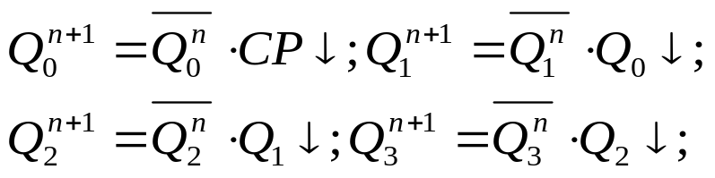
1、异步二进制计数器
1、异步二进制计数器
电路结构特点：
（1）全部由T’触发器构成；
（2）第一级FF的CP由系统时钟控制，其余各级 FF的CP端由前级FF的Q端或/Q端控制。
【例7.12】分析异步二进制（M=16）加法计数器电路（N=4）[教材P172图6.17]
Q₀
Q₁
Q₂
Q₃
1
FF₀
1
FF₁
1
FF₂
1
FF₃
CP
J
Q
J
Q
J
Q
J
Q
K
Q
K
Q
K
Q
K
Q
FF₁、FF₂、FF₃ 的CP端分别接前级触发器的Q端
（1）状态方程
Notes:
JK触发器构成了T’触发器。将FF1、FF2、FF3 的CP端分别接前级触发器的Q端，则得到一个异步二进制加法计数器。
注意：对于异步时序逻辑电路，状态方程中一定要包含时钟信号——因为每个触发器的时钟可能不同！

Slide 94
异步二进制计数器的状态转换表
Q₃^{n} Q₂^{n}Q₁^{n}Q₀^{n} | Q₃^{n＋1} Q₂^{n＋1}Q₁^{n＋1}Q₀^{n＋1}
0 0 0 0 | 0 0 0 1
0 0 0 1 | 0 0 1 0
0 0 1 0 | 0 0 1 1
0 0 1 1 | 0 1 0 0
0 1 0 0 | 0 1 0 1
0 1 0 1 | 0 1 1 0
0 1 1 0 | 0 1 1 1
0 1 1 1 | 1 0 0 0
1 0 0 0 | 1 0 0 1
1 0 0 1 | 1 0 1 0
1 0 1 0 | 1 0 1 1
1 0 1 1 | 1 1 0 0
1 1 0 0 | 1 1 0 1
1 1 0 1 | 1 1 1 0
1 1 1 0 | 1 1 1 1
1 1 1 1 | 0 0 0 0
（2）列出状态转换表

Slide 95

异步二进制计数器的状态转换图和时序图
（3）状态转换图
0000
0001
0010
0011
0100
0101
0110
0111
1111
1110
1101
1100
1011
1010
1001
1000
时序图
CP
Q₀
0
1
0
Q₁
0
0
1
Q₂
0
0
0
Q₃
0
0
0
在第2个CP下降沿到来时，Q₀由1变为0， 则Q1由0变为1
（4）电路特点：异步二进制（M=16）加法计数器
Notes:
由于 ，即Q₀的下降沿触发FF₁翻转，所以从时序图可以观察到，在第2个CP下降沿到来时，Q₀由1变为0，则Q1由0变为1。
二进制计数器特点：
（1）状态变化符合二进制数的规律；
（2）模M（MOD）=2^{n}（N为FF的级数）
Q₀输出是CP波形的二分频， Q₁输出是CP的4分频， Q₂输出是CP的8分频……

Slide 96
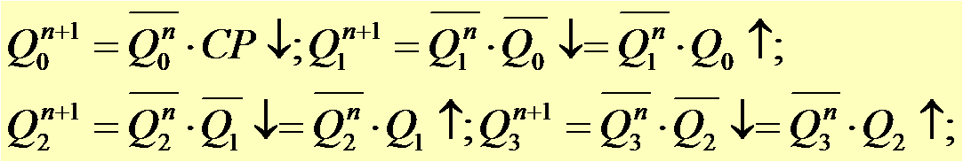
【例7.13】异步二进制减法计数器
【例7.13】分析下图电路[教材P172图6.18]
Q₀
Q₁
Q₂
Q₃
1
FF₀
1
FF₁
1
FF₂
1
FF₃
FF₁、FF₂、FF₃ 的CP端分别接前级触发器的/Q端
CP
J
Q
J
Q
J
Q
J
Q
K
Q
K
Q
K
Q
K
Q
（1）状态方程
（3）状态转换图
0000
0001
0010
0011
0100
0101
0110
0111
1111
1110
1101
1100
1011
1010
1001
1000
Notes:
将FF1、FF2、FF3 的CP端分别接前级触发器的/Q端，则得到一个异步二进制减法计数器。

Slide 97
异步二进制减法计数器的状态转换表
Q₃^{n} Q₂^{n}Q₁^{n}Q₀^{n} | Q₃^{n＋1} Q₂^{n＋1}Q₁^{n＋1}Q₀^{n＋1}
0 0 0 0 | 1 1 1 1
0 0 0 1 | 0 0 0 0
0 0 1 0 | 0 0 0 1
0 0 1 1 | 0 0 1 0
0 1 0 0 | 0 0 1 1
0 1 0 1 | 0 1 0 0
0 1 1 0 | 0 1 0 1
0 1 1 1 | 0 1 1 0
1 0 0 0 | 0 1 1 1
1 0 0 1 | 1 0 0 0
1 0 1 0 | 1 0 0 1
1 0 1 1 | 1 0 1 0
1 1 0 0 | 1 0 1 1
1 1 0 1 | 1 1 0 0
1 1 1 0 | 1 1 0 1
1 1 1 1 | 1 1 1 0
（2）列出状态转换表
不要省略！
Notes:
【提问：演算：如何计算得到状态转换表？】

Slide 98
异步二进制减法计数器时序图和电路特点
（4）时序图
CP
Q₀
0
1
0
Q₁
0
1
1
Q₂
0
1
1
Q₃
0
1
1
第1个CP下降沿到来时， Q₀由0变为1，Q₀的上升沿又使Q₁翻转，Q₁的上升沿又使Q₂翻转， Q₂的上升沿又使Q₃翻转，则Q₃ Q₂ Q₁ Q₀从0000变为1111；
第2个CP下降沿到来时， Q₀由1变为0， Q₀没有上升沿，则Q₁保持不变，同理， Q_{2、} Q₃保持不变，故Q₃ Q₂ Q₁ Q₀从1111变为1110——减计数。
（5）电路特点
异步二进制（M=16）减法计数器
Notes:
注意：画时序图时一定要弄清前级触发器的输出是上升沿还是下降沿使后级触发器翻转。
从时序图可以看出，Q₀的每个上升沿使Q₁翻转，Q₁的每个上升沿使Q₂翻转， Q₂的每个上升沿使Q₃翻转。

Slide 99
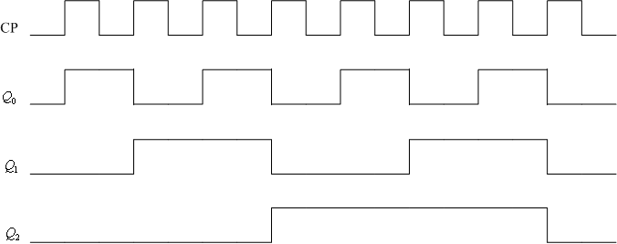
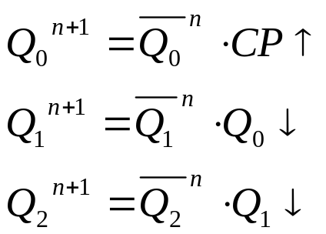
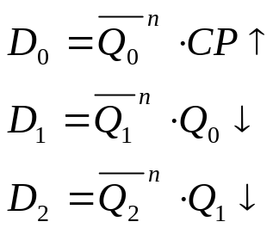
如何用D-FF构成异步二进制加法计数器（M=8） ？
（1）根据题意画出加法计数器的时序图
设计思路
假定D触发器CP上升沿触发
（2）根据时序图写出状态方程
（3）将D-FF的特性方程代入状态方程，得到驱动方程
Notes:
因为要求计数器M=8，则采用3个D-FF即可。
（1）首先根据题目要求画出加法计数器的时序图。从时序图可以看到，在每个CP的上升沿到来时，Q₀翻转；Q₀的每个下降沿使Q₁翻转，Q₁的每个下降沿使Q₂翻转。这说明要求触发器具有翻转功能。
（3）将D-FF的特性方程代入状态方程，得到驱动方程——可见只要将D接/Q端，就可以实现触发器的翻转功能。
根据状态方程可以画出时序图：Q₀的每个下降沿使Q₁翻转，Q₁的每个下降沿使Q₂翻转， Q₂的每个下降沿使Q₃翻转。
由状态图可以清楚地看到，从初始状态000(由清零脉冲所置)开始，每输入一个计数脉冲，计数器的状态按二进制递增（加1），输入第8个计数脉冲后，计数器又回到000状态。因此它是异步 8进制加法计数器，也称异步模八（M=8）加法计数器。
需要说明的是，由上图中的虚线波形可知，在考虑各触发器的传输延迟时间tpd时,对于一个n 位的二进制异步计数器来说，从一个计数脉冲（设为上升沿起作用）到来,到n 个触发器都翻转稳定,需要经历的最长时间是ntpd ，为保证计数器的状态能正确反映计数脉冲的个数,下一个计数脉冲（上升沿）必须在ntpd 后到来，因此计数脉冲的最小周期Tmin＝ntpd 。 Tpd：Propagation Delay Time

Slide 100
画出电路图
（4）画出电路图
因为假定D触发器CP上升沿触发，而在驱动方程中FF₁、FF₂分别是在Q₀的下降沿和Q₁的下降沿翻转，也即在/Q₀的上升沿和/Q₁的上升沿翻转。故分别将/Q₀和/Q₁作为FF₁、FF₂的时钟信号，由此画出电路图。
Q₀
Q₁
Q₂
D
Q
D
Q
D
Q
CP
Q
Q
Q
3位二进制（M=8）异步加法计数器
Notes:
它是异步 8进制加法计数器，也称异步模八（M=8）加法计数器。

Slide 101
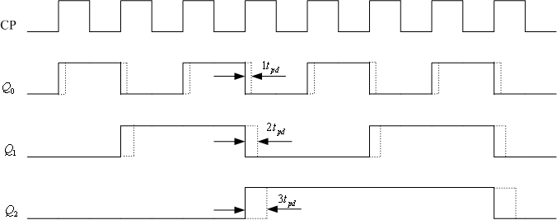
异步二进制加法计数器的实际时序图
考虑各触发器的传输延迟时间t_{pd}时，一个n 位二进制异步计数器，从一个计数脉冲（设上升沿触发）到来，到n 个触发器都翻转稳定，需要经历的最长时间是nt_{pd} 。
为保证计数器的状态能正确反映计数脉冲的个数，下一个计数脉冲必须在nt_{pd} 后到来，因此计数脉冲的最小周期T_{min}＝nt_{pd} 。
Notes:
由于每个触发器从时钟到来到产生输出需要一定的传输时间（假定为tpd），所以Q₀翻转滞后CP上升沿一个tpd；Q₁翻转滞后Q₀下降沿1个tpd，也即滞后CP上升沿2个tpd；Q₂翻转滞后Q₁下降沿1个tpd，也即滞后CP上升沿3个tpd。
由上图中的虚线波形可知，在考虑各触发器的传输延迟时间tpd时,对于一个n 位的二进制异步计数器来说，从一个计数脉冲（设为上升沿起作用）到来,到n 个触发器都翻转稳定,需要经历的最长时间是ntpd ，为保证计数器的状态能正确反映计数脉冲的个数,下一个计数脉冲（上升沿）必须在ntpd 后到来，因此计数脉冲的最小周期Tmin＝ntpd 。 Tpd：Propagation Delay Time

Slide 102
思考题
Q₀
Q₁
Q₂
D
Q
D
Q
D
Q
CP
Q
Q
Q
请同学们自行分析上图的工作原理，说明该电路构成了何种计数器，并画出时序图
问题：如果D触发器是下降沿触发，那么D触发器二进制加法/减法计数器如何构成？下图是何种计数器？
？
Q₀
Q₁
Q₂
D
Q
D
Q
D
Q
CP
Q
Q
Q
Notes:
上图：CP上升沿触发，FF1、FF2的CP端分别接前级触发器的Q端。异步二进制减法计数器
下图：CP下降沿触发，FF1、FF2的CP端分别接前级触发器的/Q端。也是异步二进制减法计数器

Slide 103
n位二进制异步计数器总结
n位二进制异步计数器由n个处于计数工作状态（对于D 触发器，使D_{i}=/Q_{i}；对于JK 触发器，使J_{i}=K_{i}=1）的触发器组成。各触发器之间的连接方式由加、减计数方式及触发器的触发方式决定。
  对于加计数器，若用上升沿触发的触发器组成，则应将低位触发器的Q非端与相邻高一位触发器的时钟脉冲输入端相连（即进位信号应从触发器的Q非端引出）；若下降沿触发，则应将低位触发器的Q端与相邻高一位触发器的时钟脉冲输入端连接。
  对于减计数器，各触发器的连接方式则相反。若触发器上升沿触发，则应将低位触发器的Q端与相邻高一位触发器的时钟脉冲输入端相连；若下降沿触发，则应将低位触发器的Q非端与相邻高一位触发器的时钟脉冲输入端连接。
在二进制异步计数器中，高位触发器的状态翻转必须在低一位触发器产生进位信号（加计数）或借位信号（减计数）之后才能实现。故又称这种类型的计数器为串行计数器。也正因为如此，异步计数器的工作速度较低。
Notes:
n位二进制异步计数器由n个处于计数工作状态（对于D 触发器，使D_{i}=/Q_{i}；对于JK 触发器，使J_{i}=K_{i}=1）的触发器组成——[提问：实际上就是什么类型的触发器？]——T’触发器

Slide 104

2、用反馈复位法实现异步M制计数器
异步二进制的计数器电路简单，它的模值是2^{n}，如果不能改变这个模值，则使用范围就要受到限制。
反馈复位法可以改变计数器的模值，得到任意模值的计数器
反馈复位法原理：当计数器计到规定的模值时，将计数器为“1”的输出送至反馈电路，产生置0信号/R_{D}使计数器复位，完成一次计数循环。
反馈复位法实现步骤：
（1）根据计数器模值，求反馈复位代码S_{M} ，即计数器模值的二进制代码；
（2）求反馈复位逻辑：将输出为1的FF的Q端信号进行逻辑乘后取反，作为反馈复位信号 ；
（3）画逻辑图（先画出由N级FF构成的异步二进制计数器，然后加入反馈复位逻辑)。
Notes:
例如对秒、分钟计数，需要模为60的计数器，对小时计数，需要模为24的计数器。这些模值都不是2的幂次方。

Slide 105

【例7.14】用反馈复位法设计异步十进制加法计数器
【例7.14】用反馈复位法设计异步十进制加法计数器。[教材P173例6.4]
（1）求反馈复位代码
（2）求反馈复位逻辑
（3）画逻辑图
反馈复位电路
Q₀
Q₁
Q₂
Q₃
1
FF₀
1
FF₁
1
FF₂
1
FF₃
CP
J
Q
J
Q
J
Q
J
Q
&
K
Q
K
Q
K
Q
K
Q
R_{D}
进位
Notes:
（1）求计数器模值的二进制代码
（2）将计到计数器模值时输出为1的FF的Q端信号进行逻辑乘后取反，作为反馈复位信号。
（3）画逻辑图
我们决定由4个下降沿触发的JK触发器构成异步二进制计数器，则将低位触发器的Q端与相邻高一位触发器的时钟脉冲输入端连接，然后加入反馈复位电路，如红色线条所示。

Slide 106
异步十进制加法计数器时序图
CP
R_{D}
0
1
Q₀
Q₁
1
0
Q₂
Q₃
1
0
Q₃Q₂Q₁Q₀
0 1 2 3 4 5 6 7 8 9
当第10个CP下降沿到来时，计数器进入1010状态，Q₃Q₁=11使/R_{D}=0，计数器复位，Q₃Q₂Q₁Q₀变为0000；Q₃Q₁=00又使/R_{D}变为 1——1010状态和/R_{D}=0只出现了瞬间
1010状态称为过渡状态，它与0000状态占用一个时钟周期，所以把它们合并在一起。

Slide 107
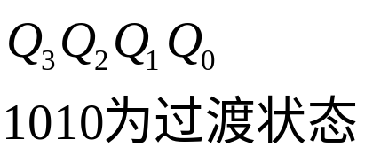
异步十进制激发计数器状态转换图
0000
/1010
0001
0010
0011
0100
1001
1000
0111
0110
0101
状态转换图
上述反馈复位电路存在问题： /R_{D}的作用时间非常短暂，可能不会使全部FF复位，达不到反馈复位的目的
改进：增加基本RS触发器，增加/R_{D}的作用时间

Slide 108

反馈复位改进电路
Q₀
Q₁
Q₂
Q₃
1
FF₀
1
FF₁
1
FF₂
1
FF₃
CP
J
Q
J
Q
J
Q
J
Q
&
K
Q
K
Q
K
Q
K
Q
R’_{D}
R_{D}
1
0
1
&
&
R_{D}
0
1
S_{D}
0
1
当CP为1时，/S_{D}变为0，基本RS触发器置1，计数器不复位。
当第10个CP下降沿到来时（则/S_{D}＝1），计数器进入1010状态，Q₃Q₁=11使/R_{D}=0，故基本RS触发器置0(/R_{D}’=0)，使得计数器复位。
当/R_{D}信号撤销后(即/R_{D}＝1），此时CP＝0，/S_{D}为1，则基本RS触发器保持不变(/R_{D}’=0)，从而保证计数器能够可靠复位。
Notes:
（1）每当CP的上升沿到来时，/S_{D}变为0，基本RS触发器置1，计数器正常工作。
（2）当第10个CP下降沿到来时（则/S_{D}＝1），计数器进入1010状态，Q₃Q₁=11使/R_{D}=0，故基本RS触发器置0(/R_{D}’=0)，使得计数器复位，Q₃Q₂Q₁Q₀变为0000。
（3）当/R_{D}信号撤销后(即/R_{D}＝1），此时CP＝0，/S_{D}为1，则基本RS触发器保持不变(/R_{D}’=0)，从而保证计数器能够可靠复位。只有当CP上升沿再次到来时，基本RS触发器输出 (/R_{D}’)才从0变为1。/R_{D}’的低电平时间等于时钟的低电平时间。

Slide 109
反馈复位改进电路的时序图
CP
R_{D}
R’_{D}
Q₀
0
Q₁
0
Q₂
0
Q₃
0
Q₃Q₂Q₁Q₀
0 1 2 3 4 5 6 7 8 9
当CP为1时，/S_{D}变为0，基本RS触发器置1 (/R_{D}‘=1) 。
当第10个CP下降沿到来时（即/S_{D}＝1），计数器进入1010状态， Q₃Q₁=11使/R_{D}=0， 则基本RS触发器置0 (/R_{D}‘=0) 。当/R_{D}信号撤销后，此时CP＝0， /S_{D}为1，基本RS触发器保持0不变(/R_{D}‘=0) ，从而保证计数器能够可靠复位。
只有当CP上升沿再次到来时，/R_{D}‘才从0变为1。/R_{D}‘的低电平时间等于时钟的低电平时间。
Notes:
注意这里用/R_{D}’而不是/R_{D}作为各触发器的复位信号。

Slide 110
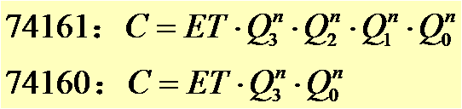
7.4.3 集成计数器
集成计数器包括异步和同步计数器。异步计数器有二进制、十进制及可变进制异步计数器。同步计数器包括加法、减法、 加/减（可逆）二进制、十进制同步计数器。
4位同步二进制加法计数器74161（异步清除）、74163（同步清除），同步十进制加法计数器74160 （异步清除） 、74162（同步清除）
逻辑符号（74161与74160相同）
74161与74160的功能表
R_{D} LD EP ET CP
功能
0 × × × ×
1 0 × × ↑
1 1 0 0 ↑
1 1 0 1 ↑
1 1 1 0 ↑
1 1 1 1 ↑
异步复位
同步预置
保持
保持
保持
计数
ET
Q₀ Q₁ Q₂ Q₃
C
EP
74161/160
LD
CP
D₀ D₁ D₂ D₃
R_{D}
教材表6.6最后一行有错！
进位输出C:
EP、ET：功能控制端，为11时计数器计数，其他情况下计数器保持。用于多个计数器的级联
Notes:
【提问】：4位同步二进制加法计数器74161/74163的模为多少——因为4位二进制最多可以有16个计数状态，所以模为16。
进位时C为高电平（长度为一个时钟周期），平时为低电平。
在功能表中注意：是异步复位、同步预置功能。
EP、ET：功能控制端，为11时计数器计数，其他情况下计数器处于保持状态。用于多个计数器的级联。EP、ET在用于扩展时，不同的应用有不同的解法。

Slide 111
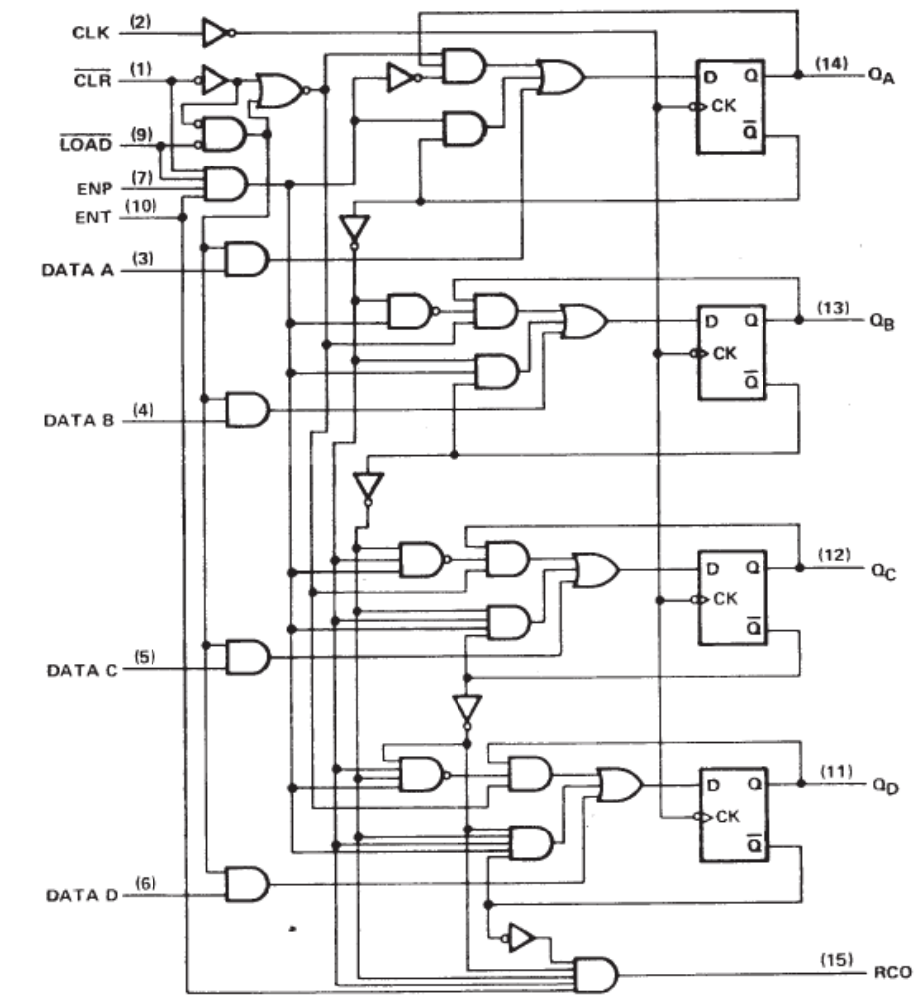
同步二进制加法计数器74161/74163的电路图
进位输出RCO=Q_{D}·Q_{C}·Q_{B}·Q_{A}·ENT
Notes:
参见74160.pdf
其中RCO为计数器的进位输出，即上一页逻辑符号中的C。

Slide 112
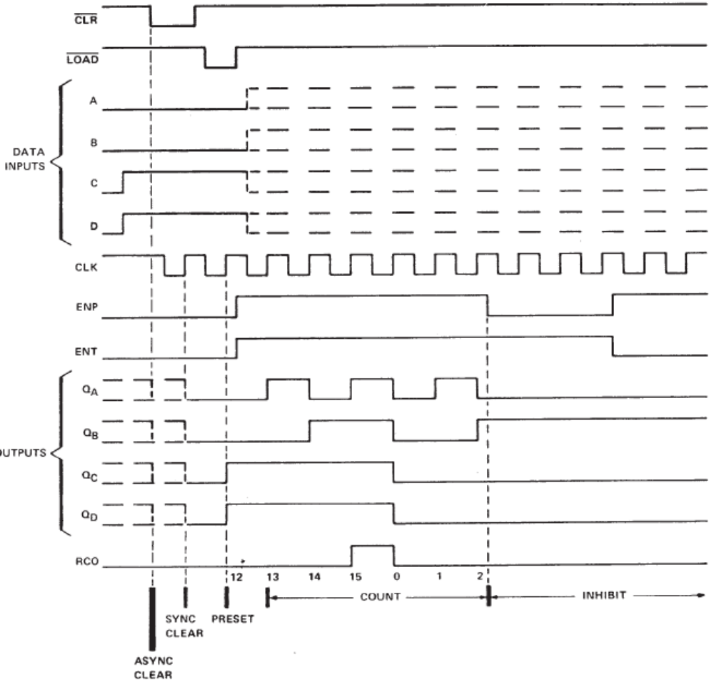
74161/74163的时序图
1
1
1
1
74161是异步清除
74163是同步清除
Notes:
74161是异步清除，74163是同步清除

Slide 113
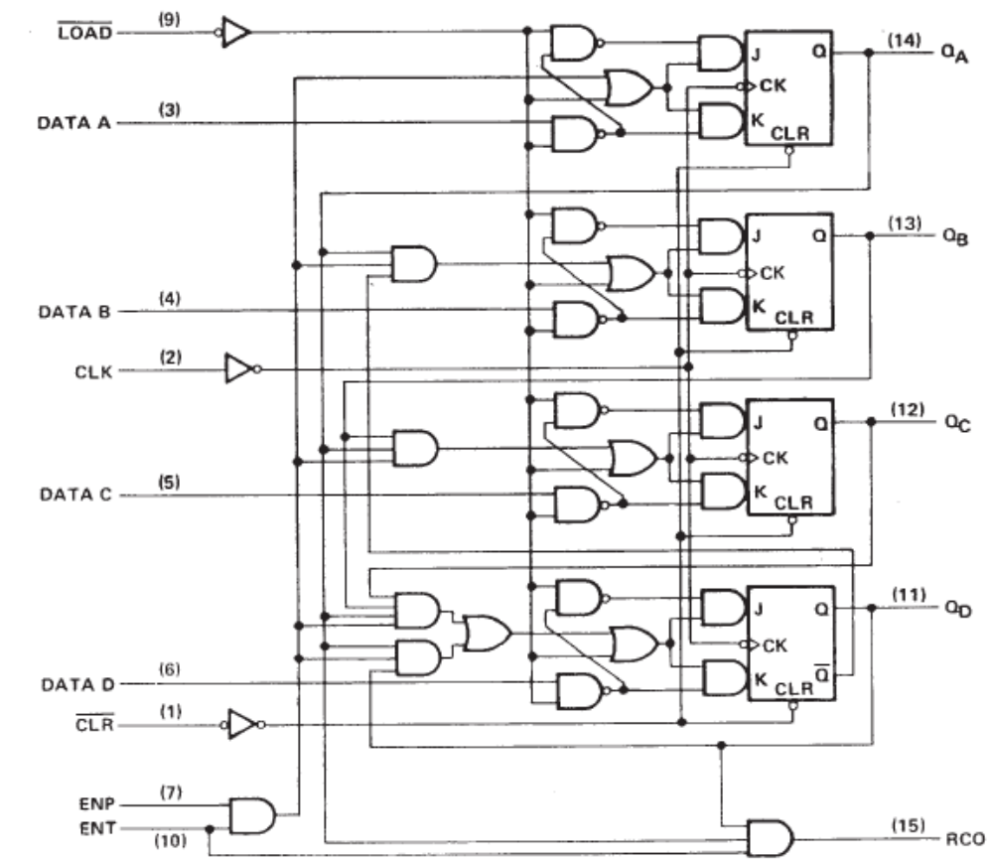
同步十进制加法计数器74160/162的电路图
RCO=Q_{D}·Q_{A}·ENT
Notes:
与74161/163的区别是，74160/162的RCO=Q_{D}·Q_{A}·ENT，因为十进制计数器当Q_{D}Q_{C}Q_{B}Q_{A}=1001时，产生进位输出，然后计数器回到0000。也就是说，其最大值只有1001，不可能出现大于1001的值，如1011、1101、1111等，只要Q_{D}Q_{A}为11，就有RCO=1，故RCO=Q_{D}·Q_{A}·ENT。
而74161/163的CO=Q_{D}·Q_{C}·Q_{B}·Q_{A}·ENT，因为二进制计数器当Q_{D}Q_{C}Q_{B}Q_{A}=1111时，产生进位输出，然后计数器回到0000。

Slide 114
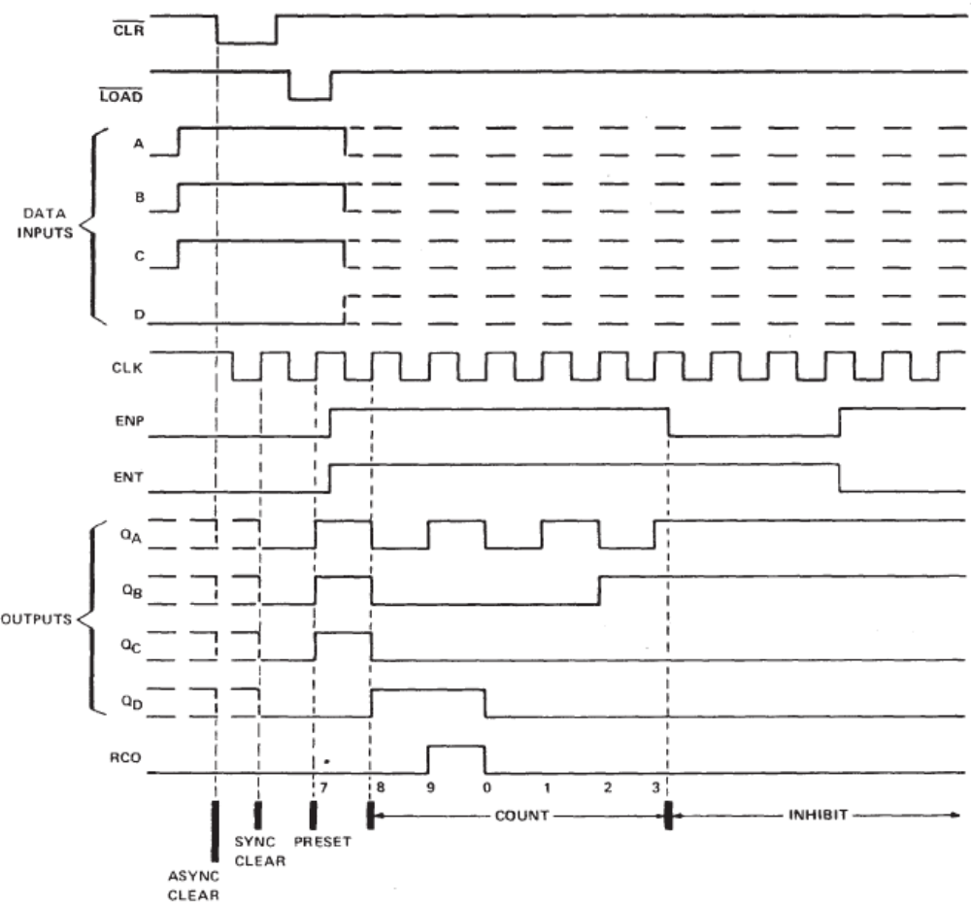
1
0
0
1
74160是异步清除
74160/74162的时序图
74162是同步清除
Notes:
74160是异步清除，74162是同步清除

Slide 115
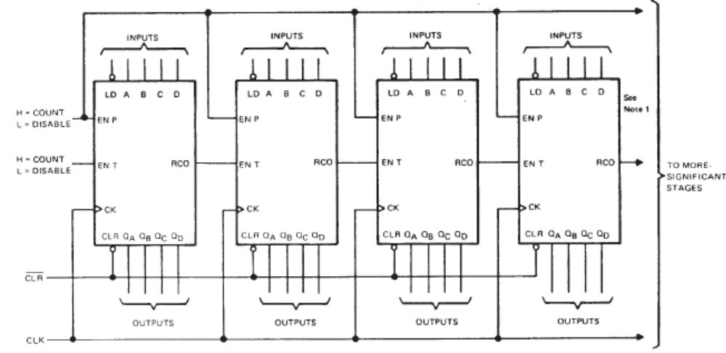
纹波模式进位电路构成N位同步计数器
将多个计数器级联，构成N位同步计数器。74160/162以BCD计数，74161/163以二进制计数。
由于前级的RCO接后级的ENT，级数越多，系统工作频率越下降
Notes:
纹波模式进位电路（ripple mode carry circuit）
同步的含义是把所有计数器的CP并联后接时钟信号CP。
每片计数器的ENP并联，接输入ENP；第1片计数器的ENT接整个计数器的ENT；前级计数器的RCO接后级计数器的ENT，则只有在前级计数器计到最大值、产生进位输出的情况下，后级计数器才会进行计数，否则处于保持状态。各计数器之间相当于串行进位，因此整个计数器速度较慢。

Slide 116
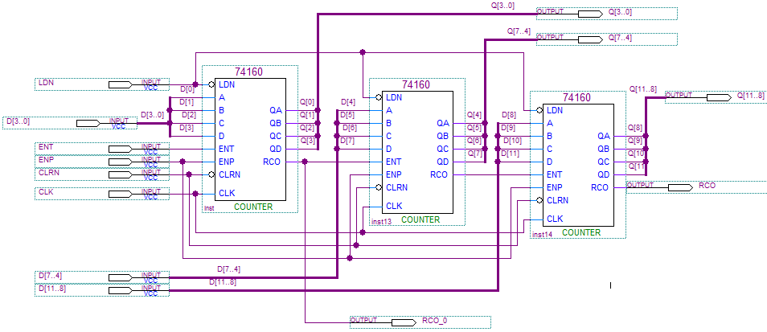
由74160构成的3位BCD计数器

Slide 117
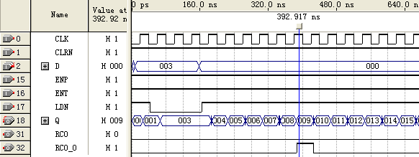
由74160构成的3位BCD计数器仿真波形
预置
当第1级计数器计到1001（9₁₀）时，其RCO=1，使第2级计数器的ENT=1；在下一个CLK到来时，第2级计数器开始计数，即Q₇Q₆Q₅Q₄=0001（1₁₀），第1级计数器变为0000，则其RCO=0；在下一个CLK 到来时，第2级计数器保持刚才的状态0001，接着第1级计数器继续计数，故BCD计数器的十位保持为1，个位分别为1、2、3……，直到9。
Notes:
当第1级计数器计到1001（十进制的9）时，其RCO=1，使第2级计数器的ENT=1，则第2级计数器开始计数，则Q₇Q₆Q₅Q₄=0001（十进制的1）；在下一个CLK 到来时，第1级计数器变为0000，则其RCO=0，第2级计数器保持刚才的状态0001；接着第1级计数器继续计数，从0001、0010，直到1001。

Slide 118
集成计数器的同步扩展
将若干片集成计数器级联起来，形成有较大模值的计数系统。
Q₀ Q₁ Q₂ Q₃
C为高电平时②才具有计数功能
Q₄ Q₅ Q₆ Q₇
1
①
②
ET
ET
Q₀ Q₁ Q₂ Q₃
C
ET
Q₀ Q₁ Q₂ Q₃
C
C
EP
EP
74161
LD
EP
74161
LD
LD
CP
CP
D₀ D₁ D₂ D₃
R_{D}
CP
D₀ D₁ D₂ D₃
R_{D}
R_{D}
①片始终具有计数功能
D₀D₁ D₂ D₃
8位二进制同步计数器
D₄ D₅ D₆ D₇
CP
1
2
15
16
17
30
31
32
Q₀
1
0
Q₁
1
0
Q₂
1
0
Q₃
1
0
C/ET
1
0
Notes:
同步扩展指所有计数器使用同一个时钟信号来同步，即把两片4位二进制计数器的CP并联后接时钟信号CP。
低位片的ET、EP接高电平，使低位片始终具有计数功能；高位片的ET、EP接低位片的进位输出端C，只有当C为高电平时，高位片才具有计数功能。
假定计数器从0000状态开始计数。在输入15个CP之前，低位片按时钟信号加1计数，其进位输出C都为0，则高位片的ET、EP=0，高位片不工作，保持0000不变。
输入15个CP后，低位片的状态变为1111，使其进位输出C=1；当第16个CP到来后，低位片和高位片同时计数，低位片的状态由1111变为0000，其进位输出C从1变为0，高位片的状态由0000递增到0001。可见高位片是每隔16个CP，才能完成一次计数操作。当第16个CP到来后，低位片加1计数，而高位片保持状态0001不变（因为ET=EP=C=0）。
4位二进制计数器的模为2⁴=16，则2片级联构成8位二进制计数器——模为16²=256。

Slide 119
状态转换表
Q₇^{n} Q₆^{n} Q₅^{n} Q₄^{n} Q₃^{n} Q₂^{n} Q₁^{n} Q₀^{n} | Q₇^{n＋1} Q₆^{n＋1} Q₅^{n＋1} Q₄^{n＋1} Q₃^{n＋1} Q₂^{n＋1}Q₁^{n＋1} Q₀^{n＋1} | C
0 0 0 0 0 0 0 0 | 0 0 0 0 0 0 0 1 | 0
0 0 0 0 0 0 0 1 | 0 0 0 0 0 0 1 0 | 0
0 0 0 0 0 0 1 0 | 0 0 0 0 0 0 1 1 | 0
0 0 0 0 0 0 1 1 | 0 0 0 0 0 1 0 0 | 0
0 0 0 0 0 1 0 0 | 0 0 0 0 0 1 0 1 | 0
0 0 0 0 0 1 0 1 | 0 0 0 0 0 1 1 0 | 0
0 0 0 0 0 1 1 0 | 0 0 0 0 0 1 1 1 | 0
0 0 0 0 0 1 1 1 | 0 0 0 0 1 0 0 0 | 0
…… | …… | 0
0 0 0 0 1 1 1 0 | 0 0 0 0 1 1 1 1 | 0
0 0 0 0 1 1 1 1 | 0 0 0 1 0 0 0 0 | 0
0 0 0 1 0 0 0 0 | 0 0 0 1 0 0 0 1 | 0
0 0 0 1 0 0 0 1 | 0 0 0 1 0 0 1 0 | 0
…… | …… | 0
1 1 1 1 1 1 1 0 | 1 1 1 1 1 1 1 1 | 0
1 1 1 1 1 1 1 1 | 0 0 0 0 0 0 0 0 | 1
0
1
2
3
4
5
6
7
14
15
16
17
255
Notes:
当输入15个CP后，Q7~Q0 为0000_1111；第16个CP到来后，则Q7~Q0 变为0001_0000；第17个CP到来后，Q7~Q0 变为0001_0001……这样加1计数，直到Q7~Q0 =1111_1111（最大值255₁₀）时，整个电路的进位输出C从0变为1。第256个CP到来后，则Q7~Q0 变为0000_0000。
[ 提问：8位二进制同步计数器模值为多少？]——8位二进制同步计数器共有2⁸=256个计数状态，故其模值为256。

Slide 120
集成计数器的异步扩展（异步法）
Q₀ Q₁ Q₂ Q₃
1
Q₄ Q₅ Q₆ Q₇
1
①
②
ET
ET
Q₀ Q₁ Q₂ Q₃
C
1
ET
Q₀ Q₁ Q₂ Q₃
C
C
EP
EP
74161
LD
EP
74161
LD
LD
CP1
CP
D₀ D₁ D₂ D₃
R_{D}
CP2
D₀ D₁ D₂ D₃
R_{D}
R_{D}
D₀ D₁ D₂ D₃
D₄ D₅ D₆ D₇
CP1
1
2
15
16
17
30
31
32
1
Q₀
0
1
Q₁
0
1
Q₂
0
1
Q₃
0
C
1
0
CP2
②片加1计数
Notes:
异步指多个计数器不是统一由一个时钟信号来同步的，各自有单独的时钟。低位片4位二进制计数器的CP接系统时钟信号CP1，低位片的进位输出端C经反相后接高位片的CP端。
假定计数器从0000状态开始计数。在输入15个CP之前，低位片按时钟信号加1计数，其进位输出C都为0，则CP2=/C=1，高位片不工作，保持0000不变。
当输入15个CP后，低位片的状态变为1111，使其进位输出C从0变为1，则CP2=/C=0。
当第16个CP到来后，低位片的状态由1111变为0000，C从1变为0，则CP2从0变为1，使高位片加1计数，状态由0000变为0001。
当第17个CP到来后，低位片的状态由0000变为0001；由于低位片的C为0，则CP2=/C=1，高位片不工作，保持状态0001不变。
可见高位片是每隔16个CP，才能完成一次计数操作。

Slide 121

集成计数器实现M进制计数
假如一个计数器模值为M，则两片级联后，模值变为M²。但有时需要的计数器模值不是M²，例如60进制、24进制
反馈复位法或预置法，可以得到任意进制计数器
【例7.15】用74161（二进制）实现M=60的加法计数器 [教材P176例6.5]
反馈复位代码
反馈复位逻辑
画逻辑图
Q₀ Q₁ Q₂ Q₃
Q₄ Q₅ Q₆ Q₇
&
1
ET
Q₀ Q₁ Q₂ Q₃
C
ET
Q₀ Q₁ Q₂ Q₃
C
EP
74161
LD
EP
74161
LD
CP
CP
D₀ D₁ D₂ D₃
R_{D}
CP
D₀ D₁ D₂ D₃
R_{D}
D₀ D₁ D₂ D₃
D₄ D₅ D₆ D₇
Notes:
反馈复位法——当计到规定的模值时，反馈复位逻辑电路产生复位信号,并反馈到各计数器的复位端,强制使计数器所有输出为0。则当下一个时钟到来时，又开始下一个计数循环。
预置法包括输出C预置法和输出Q预置法。
[教材P176例6.5]
从图中看出，当计到60时，/R_{D}变为0，使2片74161清0，从而完成一个模为60的计数循环。

Slide 122


（1）输出C预置法
预置法——利用计数器的预置功能，改变计数器的模值，得到任意进制计数器。
包括输出C预置法和输出Q预置法。
（1）输出C预置法
将输出C经反相后送预置端/LD；将计数器的预置数据输入端D3~D0接好计算得到的预置数据
即将进位输出C经反相后送 端
(预置数据)₂=(计数器的模值)-(改变后的模值M)
当计数器未计到最大值时，C=0，则/LD=1，计数器为计数方式；
当计数器计到最大值时，C=1，则/LD=0，计数器为预置方式，CP到来时，则计数器结束本次计数循环，打入预置数据，并开始下一轮循环。

Slide 123

输出C预置法举例
【例7.16】采用输出C预置法用74161实现M=10加法计数器[教材P176例6.6]
(预置数据)₂= (16-10)₁₀= (6)₁₀= (0110)₂= D₃D₂D₁D₀
1
Q₀ Q₁ Q₂ Q₃
C
1
ET
1
EP
74161
LD
0
R_{D}
1
0000
0001
0010
0011
CP
CP
D₀ D₁ D₂ D₃
0101
0100
0 1 1 0
0110
0111
1000
1001
1010
M=10
预置
/1
/0
1111
1110
1101
1100
1011
计到1111时，预置数据0110
Notes:
当计数器计到1111时，产生进位C=1 ，由于C反相后接/LD，使/LD=0， 则将预置数据0110打入计数器；再来一个CP时，在此基础上加1计数，一直计到1111，从而实现了模值的改变（从M=16变为10）。

Slide 124

（2）输出Q预置法
（2）输出Q预置法
利用计数器的Q输出接至预置端也可以改变计数器的模值
步骤：
① 根据计数器的新模值，求预置代码S_{M-1} ，即（计数器新模值-1）的二进制代码；
② 求预置逻辑：当计数器计到（新模值-1）时，将输出为1的FF的Q端信号进行逻辑乘后取反，作为预置信号 ；
③ 画逻辑图（使并行数据输入即预置数据输入信号恒等于0。)
(预置数据)₂=0000
Notes:
例如我们要利用4位二进制计数器74161实现十进制计数器。74161从0000计到最大值1111，其模值为16。但如果我们让它最大只计到1001（=10-1= 9）就回到0000，则其模值就变为了10——提前使计数器结束计数循环。

Slide 125
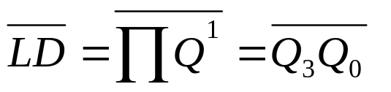

输出Q预置法举例
【例7.17】采用输出Q预置法用74161实现M=10加法计数器
1
Q₀ Q₁ Q₂ Q₃
C
&
ET
EP
74161
LD
① 求预置代码S_{M-1} = S₁₀₋₁=(1001)₂
1
CP
CP
D₀ D₁ D₂ D₃
R_{D}
② 求预置逻辑
③ 画逻辑图
0 0 0 0
(预置数据)₂=0000 = D₃D₂D₁D₀
1100
1101
1111
1110
1010
1011
0000
0001
0010
0011
0100
/1
预置
1001
1000
0111
0110
0101
计到1001时，预置数据0000
Notes:
[教材P177例6.7]
当计数器计到1001时，产生/LD=/(Q3Q0)=0， 则将预置数据0000打入计数器；再来一个CP时，在此基础上加1计数，一直计到1001，从而实现了模值的改变（从M=16变为10）。

Slide 126
7.5 基于Verilog HDL的时序逻辑电路设计
内容概要
7.5.1 数码寄存器的设计
7.5.2 移位寄存器的设计
7.5.3 计数器的设计
7.5.4 顺序脉冲发生器的设计
7.5.5 序列信号发生器的设计
7.5.6 序列信号检测器的设计

Slide 127
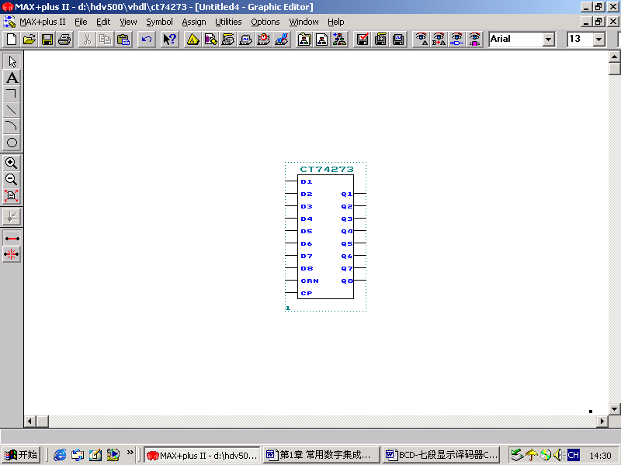
7.5.1 数码寄存器的设计
常用的数码寄存器有8D锁存器CT74273和CT74373
  CT74273是普通的锁存器
  CT74373是带三态输出的锁存器
1、CT74273的设计
【例7.18】用always块语句设计8D锁存器CT74273
并行数据输入端：D8-D1，8位；
时钟输入端：CP，上升沿有效；
并行数据输出端： Q8-Q1， 8位
异步复位控制输入端：CRN，低电平有效，当CRN=0时，锁存器被复位（清零）。
CT74273的元件符号图
Notes:
锁存器是用时钟的电平（高电平或者低电平）触发的，但用时钟的边沿作为触发信号的锁存器更具有抗干扰能力。

Slide 128
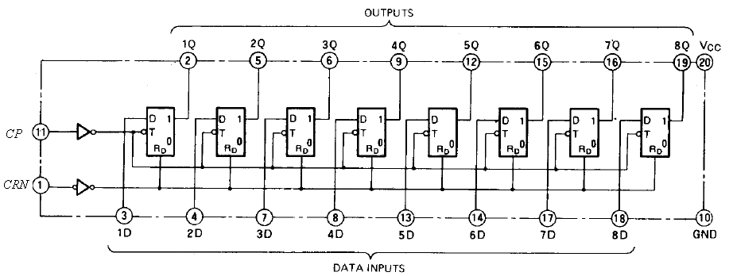
CT74273的电路结构图

Slide 129
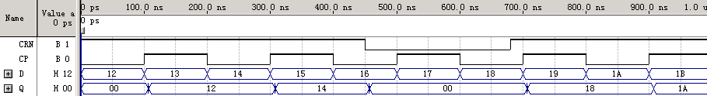
CT74273的HDL设计
module CT74273(D1,D2,D3,D4,D5,D6,D7,
D8,CRN,CP,Q1,Q2,Q3,Q4,Q5,Q6,Q7,Q8);
input D1,D2,D3,D4,D5,D6,D7,D8,CRN,CP;
output Q1,Q2,Q3,Q4,Q5,Q6,Q7,Q8;
reg Q1,Q2,Q3,Q4,Q5,Q6,Q7,Q8;
reg[1:8] Q_TEMP;
always @(posedge CP or negedge CRN)
begin
if (!CRN) Q_TEMP = 8'b00000000;
else Q_TEMP = {D1,D2,D3,D4,D5,D6,D7,D8};
{Q1,Q2,Q3,Q4,Q5,Q6,Q7,Q8} = Q_TEMP;
end
endmodule
输入输出用总线表示更简洁！
Notes:
为直观起见，仿真波形中D[8:1]是8位并行输入D8~D1的组合， Q[8:1]是8位并行数据输出Q8~Q1的组合

Slide 130
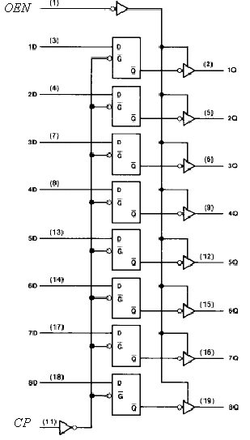
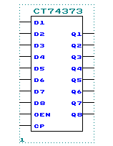
8D锁存器（三态输出）CT74373的设计
2、CT74373的设计
【例7.19】用always块语句设计8D锁存器CT74373
并行数据输入端：D8-D1，8位；
时钟输入端：CP，上升沿有效；
并行数据输出端： Q8-Q1， 8位
三态控制输入端：OEN，低电平有效，当OEN=0时，锁存器工作；当OEN=1时，锁存器被禁止，输出为高阻态。

Slide 131
CT74373的HDL设计
module CT74373(D1,D2,D3,D4,D5,D6,D7,D8,OEN,CP,
Q1,Q2,Q3,Q4,Q5,Q6,Q7,Q8);
input D1,D2,D3,D4,D5,D6,D7,D8,OEN,CP;
output Q1,Q2,Q3,Q4,Q5,Q6,Q7,Q8;
reg Q1,Q2,Q3,Q4,Q5,Q6,Q7,Q8;
reg[1:8] Q_TEMP;
always @(posedge CP) //数据暂存到Q_TEMP中
Q_TEMP = {D1,D2,D3,D4,D5,D6,D7,D8};
always @(OEN)
begin
if (!OEN) {Q1,Q2,Q3,Q4,Q5,Q6,Q7,Q8} = Q_TEMP;//锁存器工作
else {Q1,Q2,Q3,Q4,Q5,Q6,Q7,Q8} = 8‘bzzzzzzzz; ;//锁存器为高阻态
end
endmodule
？
思考：能否用一个always块表示?

Slide 132
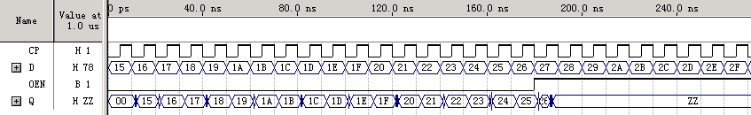
CT74373的仿真波形图
OEN=0，打入数据
OEN=1，高阻态

Slide 133
7.5.2 移位寄存器的设计
【例7.20】用always块语句设计8位双向移位寄存器
功能：同步复位；同步预置；串入左移；串入右移
信号：d[7..0]是预置输入数据信号；clk是时钟信号，上升沿触发；
clr是复位控制输入端，低有效；lod是预置控制输入端，高有效；
s是移位方向控制输入端，s=1时右移，s=0时左移；
dir是右移串入输入信号；dil是左移串入输入信号。
Q7 Q6 Q5 Q0
DIR
 |  |  | ……
DIL
Notes:
移位寄存器可以用各种类型的触发器构成，如D触发器、基本RS触发器、T触发器、JK触发器等
当寄存器处于右移工作状态时，寄存器的最高位Q[7]从DIR接收右串入数据；DIL是左移串入输入信号，当寄存器处于左移工作状态时，寄存器的最低位Q[0]从DIL接收左串入数据。
8位双向移位寄存器见教材P181

Slide 134
移位寄存器的HDL设计
module rlshift(q,d, clk,clr,lod, s,dir,dil);
input [7:0] d;
input clk, clr, lod, s, dir, dil;
output [7:0] q;
reg [7:0] q;
always @(posedge clk) // 沿触发
begin
if (!clr) q = 8‘b00000000;//同步复位
else if (lod) q = d; //同步预置
else if (s) begin
q = q >> 1; //实现右移操作
q[7] = dir; end //寄存器的最高位接收串行右移输入信号
else begin
q = q << 1; //实现左移操作
q[0] = dil; end //寄存器的最低位接收串行左移输入信号
end
endmodule

Slide 135
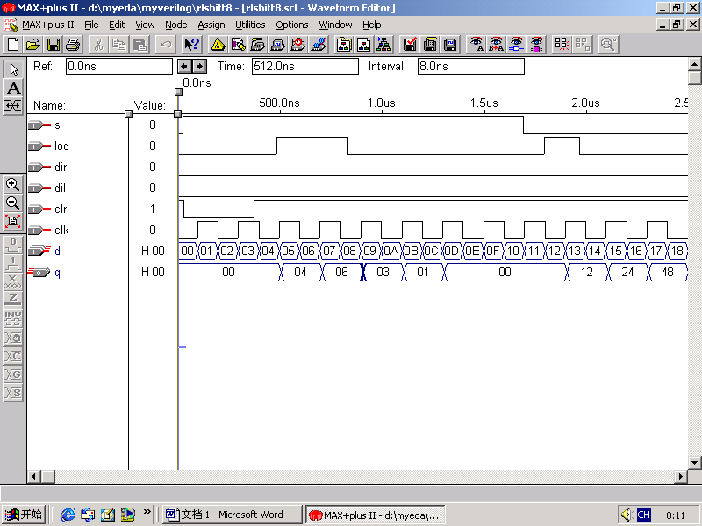
8位双向移位寄存器的仿真波形
串入右移
串入左移
预置
复位
0000_0110
0001_0010
0000_0011
0000_0001
0010_0100

Slide 136
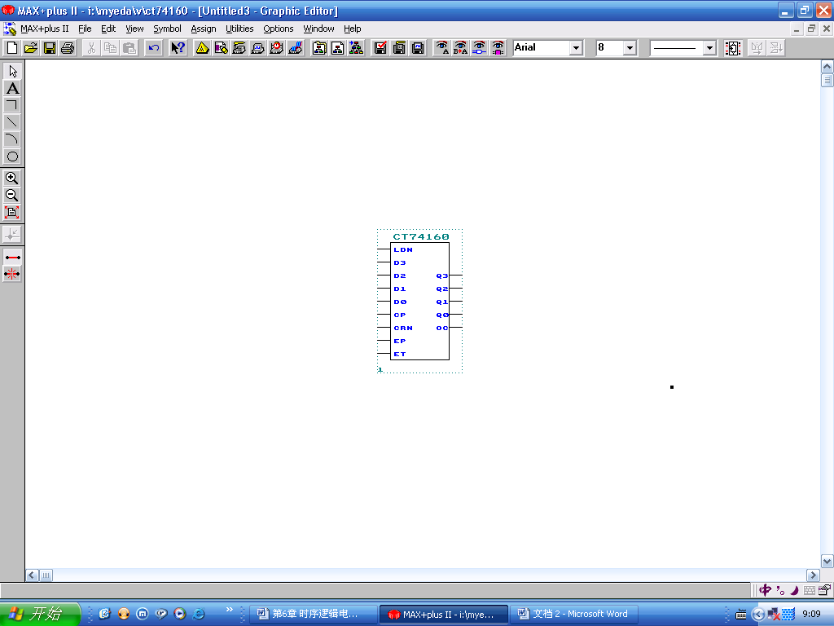
7.5.3 计数器的设计
1、十进制同步计数器（异步清除）CT74160
【例7.21】用always块语句设计十进制同步计数器CT74160
并行数据输入端：D3-D0
时钟输入端：CP，上升沿有效
状态输出端： Q3-Q0， Q3、Q2、Q1和Q0的权值依次为2³、2²、2¹和2⁰
异步复位输入端：CRN，低电平有效
同步预置控制输入端：LDN，低电平有效
使能控制输入端：EP和ET，高电平有效，均为1时计数器工作，只要有1个信号为0，则计数器保持
进位输出端: OC, Q3Q2Q1Q0=1001且ET=1时，OC=1
功能：异步复位；同步预置；计数；保持
Notes:
教材P182

Slide 137
CT74160的HDL设计
module CT74160(LDN,D3,D2,D1,D0,CP,CRN,EP,ET,Q3,Q2,Q1,Q0,OC);
input LDN,D3,D2,D1,D0,CP,CRN,EP,ET;
output Q3,Q2,Q1,Q0,OC;
reg Q3,Q2,Q1,Q0,OC;
reg[3:0] Q_TEMP;
always@(posedge CP or negedge CRN )
begin
if (!CRN) Q_TEMP = 4‘b0000; //异步复位
else
begin
if (!LDN) Q_TEMP = {D3,D2,D1,D0}; //同步预置
else if (EP && ET) //计数
if (Q_TEMP < 4'b1001) Q_TEMP = Q_TEMP + 1;
else Q_TEMP = 4'b0000;
else Q_TEMP = Q_TEMP; //保持
end
end
异步复位
最大只计到9
Notes:
2个always块，一个用来实现异步复位、同步预置、计数、保持的功能——时序逻辑；另一个用来产生进位输出和对最终输出赋值——组合逻辑。
设计异步清除计数器时，只需将清除信号输入端CRN放在always块的敏感参数表中即可。

Slide 138
CT74160的HDL设计（续）
always //产生进位输出和对最终输出赋值
begin
if (Q_TEMP == 4'b1001 && ET == 1'b1) OC = 1'b1;
else OC = 1'b0;
{Q3,Q2,Q1,Q0} = Q_TEMP;
end
endmodule
返回74161的设计

Slide 139
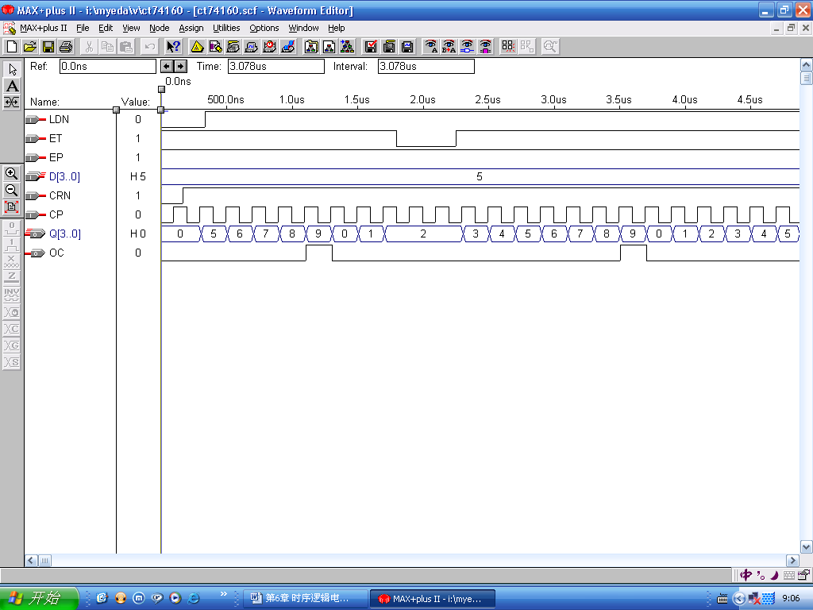
CT74160的仿真波形图
同步预置
保持
计数
异步复位
ET=0 时保持

Slide 140
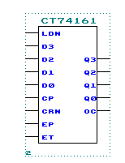
【例7.22】二进制同步计数器CT74161(异步清除)
2、4位二进制同步计数器（异步清除）CT74161
【例7.22】用always块语句设计二进制同步计数器CT74161
并行数据输入端：D3-D0
时钟输入端：CP，上升沿有效
状态输出端： Q3-Q0， Q3、Q2、Q1和Q0的权值依次为2³、2²、2¹和2⁰
异步复位输入端：CRN，低电平有效
同步预置控制输入端：LDN ，低电平有效
使能控制输入端：EP和ET，高电平有效，均为1时计数器工作，只要有1个信号为0，则计数器保持
进位输出端：OC, Q3Q2Q1Q0=1111且ET=1时，OC=1
Notes:
教材P184

Slide 141
CT74161的HDL设计
module CT74161(LDN,D3,D2,D1,D0,CP,CRN,EP,ET,Q3,Q2,Q1,Q0,OC);
input LDN,D3,D2,D1,D0,CP,CRN,EP,ET;
output Q3,Q2,Q1,Q0,OC;
reg Q3,Q2,Q1,Q0,OC;
reg[3:0] Q_TEMP;
always@(posedge CP or negedge CRN )
begin
if (!CRN) Q_TEMP = 4‘b0000; //异步复位
else
begin
if (!LDN) Q_TEMP = {D3,D2,D1,D0}; //同步预置
else if (EP && ET) Q_TEMP = Q_TEMP + 1; //计数
else Q_TEMP = Q_TEMP; //保持
end
end
与CT74160的区别:不必判断计数最大值为多少，每来一个时钟脉冲，都加1计数
Notes:
与CT74160的区别——二进制计数器不必判断计数最大值为多少，每来一个时钟脉冲，都加1计数；

Slide 142
CT74161的HDL设计（续）
always//产生进位输出和对最终输出赋值
begin
if (Q_TEMP == 4'b1111 && ET == 1'b1) OC = 1'b1;
else OC = 1'b0;
{Q3,Q2,Q1,Q0} = Q_TEMP;
end
endmodule
与CT74160的区别
CT74160源程序
Notes:
与CT74160的区别——当计到计数器的最大值时，再来一个时钟脉冲，则自动回到0000；而74160只计到1001就回到0000。

Slide 143
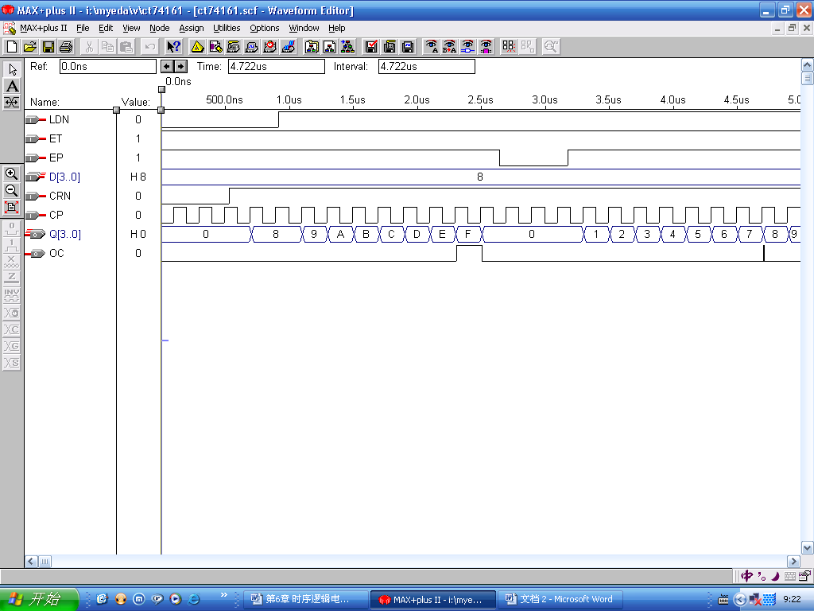
CT74161的仿真波形图
异步复位
最大计到(1111)₂
毛刺

Slide 144
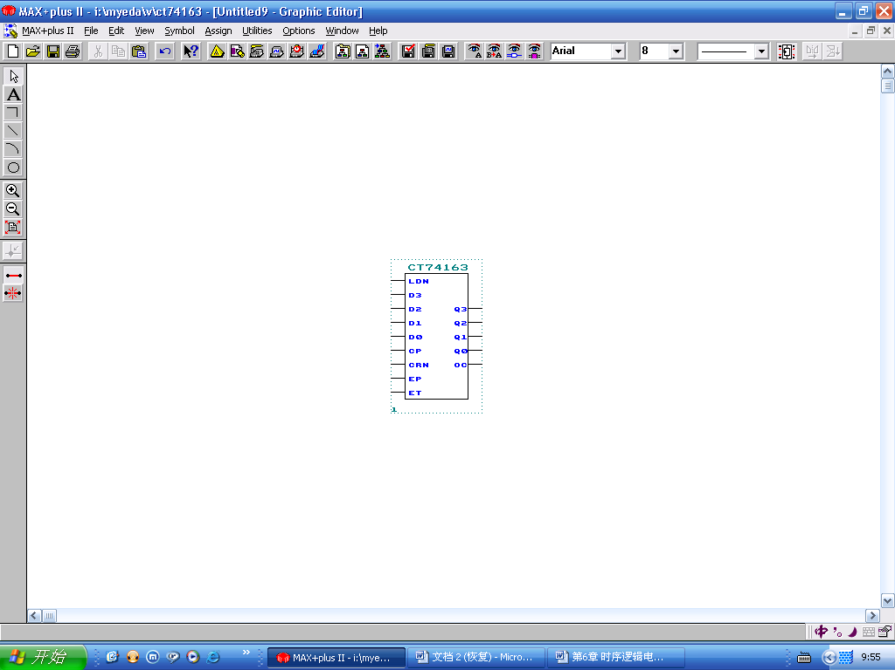
【例7.23】同步计数器CT74163（同步清除）
3、4位二进制同步计数器CT74163
【例7.23】用always块语句设计二进制同步计数器CT74163 （同步清除）
并行数据输入端：D3-D0；
时钟输入端：CP，上升沿有效；
状态输出端： Q3-Q0， Q3、Q2、 Q1和Q0的权值依次为2³、2²、2¹和2⁰
同步复位输入端：CRN，低电平有效
同步预置控制输入端：LDN ，低电平有效
使能控制输入端：EP和ET，高电平有效，均为1时计数器工作，只要有1个信号为0，则计数器保持
进位输出端：OC, Q3Q2Q1Q0=1111且ET=1时，OC=1
Notes:
教材P185

Slide 145
CT74163的HDL设计
module CT74163(LDN,D3,D2,D1,D0,CP,CRN,EP,ET,Q3,Q2,Q1,Q0,OC);
input LDN,D3,D2,D1,D0,CP,CRN,EP,ET;
output Q3,Q2,Q1,Q0,OC;
reg Q3,Q2,Q1,Q0,OC;
reg[3:0] Q_TEMP;
always @(posedge CP )
begin
if (!CRN) Q_TEMP = 4‘b0000; //同步复位
else if (!LDN) Q_TEMP = {D3,D2,D1,D0}; //同步预置
else if (EP && ET) Q_TEMP = Q_TEMP + 1; //计数
else Q_TEMP = Q_TEMP; //保持
end
always
begin
if (Q_TEMP == 4'b1111 && ET == 1'b1) OC = 1'b1;
else OC = 1'b0;
{Q3,Q2,Q1,Q0} = Q_TEMP;
end
endmodule
？
程序与CT74161有何区别？

Slide 146
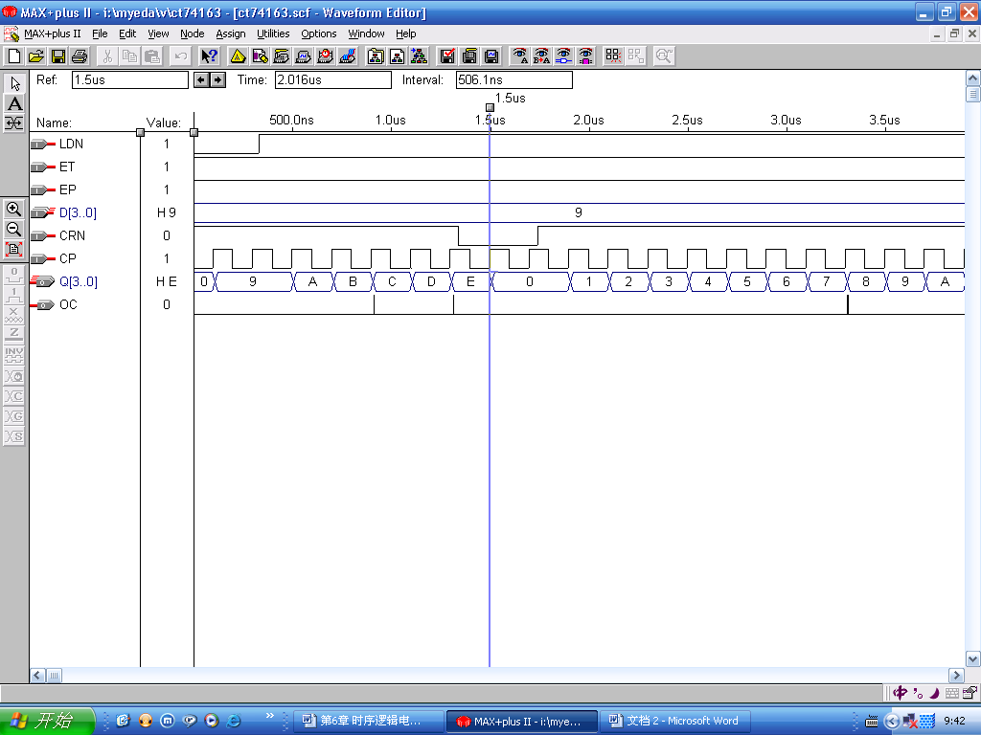
CT74163的设计的仿真波形图
同步复位

Slide 147

4、同步加/减计数器CT74191
【例7.24】4位二进制同步加/减计数器CT74191
并行数据输入端：D3-D0
时钟输入端：CP，上升沿有效
状态输出端： Q3-Q0， Q3、Q2、 Q1和Q0的权值依次为2³、2²、2¹和2⁰
加/减控制输入端：M，M=0时，计数器加计数；M=1时，计数器减计数
使能控制输入端：SN，低电平有效
同步预置控制输入端：LDN，低电平有效
进位/借位输出端：OC_OB，加法计数时，当Q3Q2Q1Q0=1111时，OC_OB=1；减法计数时，当Q3Q2Q1Q0=0000时，OC_OB=1 ；
OC_OB的反相输出端: OCN，输出脉冲宽度为半个时钟周期（低电平段）
Notes:
教材P186

Slide 148
CT74191的HDL设计
module CT74191(LDN,D3,D2,D1,D0,CP,M,SN,
Q3,Q2,Q1,Q0,OC_OB,OCN);
input LDN,D3,D2,D1,D0,CP,M,SN;
output Q3,Q2,Q1,Q0,OC_OB,OCN;
reg Q3,Q2,Q1,Q0,OC_OB,OCN;
reg[3:0] Q_TEMP;
always @(posedge CP ) //（1）处理加/减操作
begin
if (!LDN) Q_TEMP = {D3,D2,D1,D0}; //同步预置
else if (!SN) //计数器工作
if (!M) Q_TEMP = Q_TEMP + 1; //若M为0，做加法
else Q_TEMP = Q_TEMP - 1; //若M为1，做减法
else Q_TEMP = Q_TEMP; //计数器保持
end
Notes:
程序包括2个always块，,一个处理加/减操作——时序逻辑,一个处理进位/借位操作——组合逻辑

Slide 149
CT74191的HDL设计（续）
always //（2）处理进位/借位操作
begin
if (Q_TEMP == 4'b1111 && M == 1'b0)
begin
OC_OB = 1‘b1; //产生进位
OCN = (OC_OB && CP);
end
else if (Q_TEMP == 4'b0000 && M == 1'b1)
begin
OC_OB = 1‘b1; //产生借位
OCN = (OC_OB && CP);
end
else OC_OB = 1'b0;
{Q3,Q2,Q1,Q0} = Q_TEMP;
end
endmodule
Notes:
注意：原来课件上“~OCN = (OC_OB && CP);”是错的！应为“OCN = (OC_OB && CP);”

Slide 150

CT74191的仿真波形图
SN=0时，工作
SN=1时保持
M=1时, 减计数
M=0时, 加计数
借位
进位
预置

Slide 151
计数器同步清零与异步清零
通常采用异步清零——只要清零信号有效，则无论有无时钟脉冲到来，计数器输出立刻被清零。
异步清零
always @ (posedge CP or negedge CRN)
begin
if (!CRN) //异步清零
Q<=4’b0000;
……
end
Notes:
这里同步或异步指清零信号与时钟信号的时序关系。

Slide 152
计数器同步清零与异步清零（续）
只有在时钟周期很小或清零信号为电平信号时（容易捕捉到清零信号）采用同步清零——当清零信号有效时，若来一个时钟脉冲，则计数器输出被清零。
同步清零
always @ (posedge CP)
begin
if (!CRN) //同步清零
Q<=4’b0000;
……
end
Notes:
备注：若时钟周期很长而清零信号又是一个窄脉冲信号，如果采用同步清零，则很有可能当清零信号有效时，时钟信号并未到来，那么将不能进行清零。

Slide 153
7.5.4 顺序脉冲发生器的设计
在时钟脉冲的控制下，各触发器输出端顺序产生脉冲信号的电路称为顺序脉冲发生器。
顺序脉冲发生器由多个触发器构成
4位顺序脉冲发生器，由4个状态构成，每个状态编码中“1”的个数都是1个，表示每个时钟周期内只有一个触发器的输出端为高电平（脉冲），而且是轮流出现，因而生成顺序脉冲信号。
Q₃Q₂Q₁Q₀
S0
0001
S3
S1
0010
1000
S2
0100
4位顺序脉冲发生器的状态图
【例7.25】设计一个4位顺序脉冲发生器，使在每个时钟周期内只有一个触发器的输出端为高电平（脉冲），而且是轮流出现。
Notes:
教材P188
S0、S1、S2、S3表示Q3Q2Q1Q0的状态，最高位为Q3，最低位为Q0。

Slide 154
顺序脉冲发生器的HDL设计
module method4(CP,Q3,Q2,Q1,Q0);
parameter S0 = 'b0001,S1 = 'b1000,S2 = 'b0100,S3 = 'b0010;
input CP;
output Q3,Q2,Q1,Q0;
reg Q3,Q2,Q1,Q0;
reg[3:0] SS; //状态机
always @(posedge CP ) //状态的转移
begin
if (SS == S0) SS = S1;
else if (SS == S1) SS = S2;
else if (SS == S2) SS = S3;
else if (SS == S3) SS = S0;
else SS= S0; //其他状态下返回初始状态
{Q3,Q2,Q1,Q0} = SS; //状态机的输出
end
endmodule
状态编码定义
？
用case语句如何改写？
Notes:
用case语句如何改写？ 描述
begin
case(SS)
S0: SS=S1;
S1: SS=S2;
S2: SS=S3;
S3: SS=S0;
default: SS=S0;
endcase
End
摩尔型状态机

Slide 155

顺序脉冲发生器的仿真波形图
电路的Q3、Q2、Q1、Q0 输出端顺序产生脉冲信号，4个时钟周期后，又重复此规律
电话铃流控制是顺序脉冲发生器应用的一个实例
如果用4位顺序脉冲发生器的某一个输出作为铃流控制信号，且时钟CP周期为1秒，那么电话铃声就会以响1秒停3秒的节奏进行。

Slide 156
7.5.5 序列信号发生器的设计
序列信号是一系列重复产生的一组相同数码或符号的信号，如海难救助信号“SOS” 。
在数字电路中，序列信号由一组二进制代码组成，代码的位数是序列信号的长度。例如，“1101001”就是一个7位的序列信号。
【例7.26】利用移位寄存器设计一个7位序列信号发生器，使在预置控制信号有效时，将序列信号（如1101001）打入寄存器中；在时钟脉冲到来后，依次输出序列信号。
Notes:
教材P189

Slide 157
序列信号发生器的电路结构图
教材P189图6.48有错！
SS[6]
SS
SS[0]
Q
Q
1 1 0 1 0 0 1
LDN
CP
CP：时钟输入端，上升沿有效
LDN：预置控制输入端，低电平有效，LDN=0时，将序列信号（如1101001）锁存于SS中；
SS：7位左移移位寄存器，SS[6]是最高位，SS[0]是最低位；当一个时钟脉冲到来后，把最高位SS[6] 送到输出Q，SS中的数据依次向左移1位，移位前的SS[6]送到最低位SS[0]
Q：串行输出端，在CP的控制下，输出序列信号(SS[6]最先输出）
Notes:
把最高位SS[6]送到输出Q——是为了从Q端串行输出序列信号；把移位前的最高位SS[6]送到最低位SS[0]——是为了重复产生序列信号。

Slide 158
序列信号发生器的HDL设计（有错）
module signal7_error(CP,LDN,Q);
parameter sign =7’b1101001;//定义序列信号
input CP,LDN;
output Q;
reg Q;
reg[6:0] SS;
always @ (posedge CP)
begin
if (!LDN) SS = sign; //将序列信号打入移位寄存器中
else
begin
Q = SS[6]; //从最高位输出序列信号
SS[0] = SS[6]; //最高位同时送给最低位
SS = SS << 1; //然后数据左移
end
end
endmodule
SS[6] 会将SS[0]覆盖，原始序列被改变！

Slide 159

序列信号发生器的仿真波形图（不正确）
1 1 0 1 0 0 1
1 0
由于先将最高位送给最低位，再移位，则SS[6] 会将SS[0]覆盖， SS[0]为不定值，原始序列被改变！ 仿真不正确！
7个CP后，第1个输出序列似乎正确：1101011，但第2个输出序列变为：1010011；第3个输出序列变为：0100110……没有规律，不是重复序列！

Slide 160
序列信号发生器的改进设计
module signal7 (CP,LDN,Q);
parameter sign =7’b1101001;//定义序列信号
input CP,LDN;
output Q;
reg Q;
reg[6:0] SS;
always @ (posedge CP)
begin
if (!LDN) SS = sign; //将序列信号打入移位寄存器中
else
begin
Q = SS[6]; //从最高位输出序列信号
SS = SS << 1; //数据左移
SS[0] = Q; //左移前的最高位同时送给最低位
end
end
endmodule
两条语句调换顺序，先左移，再用移位之前的SS[6] 填补SS[0]

Slide 161

改进的序列信号发生器的仿真波形图
1 1 0 1 0 0 1
1 1 0 1 0 0 1
101_0011
010_0110
010_0111
每当CP上升沿到来时，SS左移一位；同时将前一时刻SS的最高位补充到此时刻SS的最低位，从而保证重复产生序列信号，仿真正确！

Slide 162
【例7.27】伪随机码发生器的设计
随机码是一种没有规律（或叫做杂乱无章）的二进制代码。
如果序列信号发生器的序列长度超过2¹⁵-1，其变化规律与随机码类似，则把它称为伪随机序列信号（伪随机码）。
伪随机序列信号可作为数字通信中的一个信号源，通过信道发送到接收机方，用于检测数字通信系统错码的概率，即误码率。
反馈网络
···
F
Q_{N-1} Q_{N-2} … Q₀
移位寄存器
移存型计数器结构图
过去，伪随机序列信号发生器采用移存型计数器实现
移存型计数器包括一个 n位移位寄存器和一个反馈网络（输入：取自Q_{N-1}~ Q₀，输出：反馈至移位寄存器的串行输入端）
反馈网络不同，形成的移存型计数器则不同；若反馈网络由异或门构成，则形成最长线性序列移存型计数器。其反馈函数见教材P190 表6.7

Slide 163

伪随机码发生器的设计思路
N=15时，反馈函数
时钟输入端：CP，上升沿有效
SS：15位右移移位寄存器，SS[14]是最高位，SS[0]是最低位
中间变量F：反馈函数，为SS[1]和SS[0]的异或
中间变量Q：串行输出端，在CP的控制下，输出序列信号， Q =SS[14]
预置控制输入端：LDN ，低电平有效，LDN=0时，将初始序列信号（如1000……000）打入SS中
F
异或门
_{SS[14]} … _{SS[0]}
Q
移位寄存器
当CP上升沿到来时，SS中的数据依次向右移1位，同时SS[14] 接收F的值，并从Q输出序列信号
Notes:
由线性反馈移位寄存器产生出的最长的二进制数字序列，称为最大长度线性反馈移位寄存器序列，通常简称为m序列，其长度为2^{N}－1。

Slide 164

修改反馈函数
但在此伪随机码发生器中，有一个由15个“0”构成的死循环
即当初始序列为000_0000_0000_0000时， SS状态始终全部为0，F、Q始终全部为0，不可能产生随机序列
为了打破死循环，修改反馈函数为：
上式说明，当Q14～Q0=000000000000000时，反馈函数F=1，打破了原反馈函数F=0出现死循环的状态。
Notes:
当反馈函数F等于Q1和Q0异或时，若初始序列为15'b000_0000_0000_0000，则存在死循环（程序见signal15_dead_loop.v）

Slide 165
修改反馈函数后伪随机码发生器的HDL设计
module signal15(CP,LDN,Q);
parameter sign = 'b100000000000000;//初始序列信号
input CP,LDN;
output Q;
reg Q,F;
reg[14:0] SS;// 15位右移移位寄存器
always @(posedge CP)
begin
if (!LDN) SS = sign;
else
begin
F = (SS[1]^SS[0])||(~SS[14]&~SS[13]&~SS[12] &~SS[11]
&~SS[10]&~SS[9]&~SS[8]&~SS[7]&~SS[6 ] &~SS[5]
&~SS[4]&~SS[3]&~SS[2]&~SS[1]&~SS[0]);
SS = SS >> 1; //在CP上升沿时，SS右移1位
SS[14] = F; //F反馈给SS的最高位
Q = SS[14]; //Q是串行输出端，输出序列信号
end
end
endmodule
反馈网络
···
F/Q
SS₁₄ SS₁₃ … SS₀
移位寄存器
Notes:
程序见signal15.v

Slide 166



修改反馈函数后伪随机码发生器的仿真波形图
初始序列为15‘b100_0000_0000_0000时，Q输出随机序列信号
不存在死循环！
初始序列为15‘b000_0000_0000_0000 ，Q仍输出随机序列信号
Notes:
当初始序列为15‘b100_0000_0000_0000时，Q输出随机序列信号
当初始序列为15‘b000_0000_0000_0000时，Q仍输出随机序列信号，不存在死循环。

Slide 167
7.5.6 序列信号检测器的设计
序列信号检测器
  用于检测序列信号发生器送出的信号是否正确，如海难求助序列信号“SOS，SOS…”
【例7.28】设计一个序列信号检测器
  检测 7位序列信号，当检测到从输入端DIN输入的序列信号为“1101001”（正确序列）时，输出FOUT=1
  否则，（未检测到正确序列或序列信号未检测结束）FOUT=0。

Slide 168
序列信号检测器的HDL设计
module monitor7_good(CP, DIN,FOUT);
parameter sign = 'b1101001;
input CP,DIN; //DIN为串行输入端
output FOUT;
reg FOUT;
reg[6:0] SS0,SS1; //SS1为左移移位寄存器
always @(posedge CP)
begin
//SS0 = sign;
SS1 = SS1 << 1;
SS1[0] = DIN; //从寄存器最低位串行输入序列信号
// if (SS1 == SS0) FOUT = 'b1;
if (SS1 == sign) FOUT = 'b1;
else FOUT = 'b0;
end
endmodule
SS1[6]
SS1[0]
不必写此句!
SS1
DIN
CP
教材P192 程序也正确，但不易理解！
Notes:
//SS0 = sign; 不必写此句!直接判断SS1是否等于sign
参见monitor7_good.v
最好采用本程序！——简单明了。教材P192 程序也正确，但不易理解！而且在仿真时编辑DIN时要与序列”1101001”反序。

Slide 169

7位序列信号检测器的仿真波形图
1 1 0 1 0 0 1
编辑DIN：将序列信号发生器输出的序列信号“1101001”从最高位开始，依次输入DIN端
观察左移移位寄存器SS1的变化，7个CP后SS1 中寄存了7位序列信号，SS1[6]~SS1[0]为“110_1001”（69H），则输出FOUT=1
当DIN输入的序列不是1101001”时，可以看出FOUT=0。

Slide 170

【例7.29】状态机设计实例
【例7.29】设计一个咖啡产品包装线上用的检测逻辑电路。正常工作状态下，传送带顺序送出成品，每三瓶一组，装入一个纸箱中。每组含两瓶咖啡和一瓶咖啡伴侣，咖啡的顶盖为棕色，咖啡伴侣顶盖为白色。要求在传送带上的产品排列次序出现错误时检测逻辑电路能发出故障信号，同时自动返回初始状态。
brown
white
Notes:
参见阎石《数字电子技术基础(第五版)习题解答》P186[例6-3]

Slide 171
解答分析
解：首先需要得到区别两种瓶盖颜色的信号。
  例如可以采用光电检测电路，利用棕、白两色瓶盖对入射光的反射率不同，在光电接收器的输出端得到两个不同的输出信号。
  假定检测到棕色瓶盖时输出为brown（简写为B）=1，white（简写为W）=0。
  检测到白色瓶盖时，输出为B=0，W=1。
  没有检测到瓶盖时，光电接收器接收不到反射光，B=0，W=0。
1、进行逻辑抽象
  输入变量：
  brown（B）=1表示棕色， white（W）=1表示白色。
  clk：时钟信号；clrn：复位信号，低有效，异步清零。
  输出变量：用fail（F）表示故障，工作正常时fail=0， 有错误时fail=1。
Notes:
逻辑抽象——确定输入、输出变量，定义逻辑状态的含义

Slide 172
定义逻辑状态的含义
确定电路的状态数
  设初始状态S₀ ，输入一个B=1后状态为S₁，再输入一个B=1后状态为S₂ 。状态S₂时，根据下一个输入信号就能决定输出信号，而且无论输出信号为0或1，电路都返回初始状态。故电路的状态数取3即可。
分析电路的状态转移情况
  状态S₀ ：若BW=00，则F=0，时钟信号时到达时保持S₀状态；若BW=10，则F=0，时钟信号到达时转入次态S₁；若BW=01，F=1，时钟信号到达时保持S₀不变。
  状态S₁ ：若BW=00，则F=0，时钟信号到达时保持S₁状态；若BW=10，则F=0，时钟信号到达时转入次态S₂；若BW=01，则F=1，时钟信号到达时返回S₀状态。
  状态S₂ ：若BW=00，则F=0，时钟信号到达时保持S₂状态；若BW=10，则F=1，时钟信号到达时电路返回S₀状态；若BW=01，则F=0，时钟信号到达时返回S₀状态。

Slide 173
状态转换图（ Mealy型状态机）
2、画出状态转换图
由于状态机的输出不仅与状态机当前状态有关，而且与输入有关，所以本题属于Mealy型状态机。
00/0或01/1
S
Q₁Q₀
BW/F
S0
00
01/0或10/1
10/0
01/1
00/0
S2
10
S1
01
10/0
00/0
Notes:
红色线条所示为当检测到瓶盖颜色依次为棕、棕、白时的状态转移情况，则输出F=0，且返回初始状态，开始下一次检测。

Slide 174
咖啡产品包装线检测电路源程序（1/2）
module coffee_line(brown,white,clk,clrn,fail,state);
parameter S0=2'b00, S1=2'b01,S2=2'b10;
input brown,white,clk,clrn;
output fail;
output[1:0] state;
reg[1:0] state;
reg fail;
reg[1:0] in;
always @(posedge clk or negedge clrn)
begin
in={brown,white};
if (clrn==0) state=S0; //（1）复位时回到初始状态
else
begin
case (state) //（2）状态的转移及状态机输出
S0: begin
case (in)
2'b00:begin state=S0;fail=1'b0;end
2‘b01:begin state=S0;fail=1’b1;end//白色瓶盖
2'b10:begin state=S1;fail=1'b0;end
endcase
end
case语句的嵌套
Notes:
与Moore型状态机不同的是，这里状态的转移及状态机输出都在case语句中描述。
Mealy型状态机的描述一般包括2个部分：
（1）复位时回到初始状态；
（2）状态的转移及状态机的输出。

Slide 175
咖啡产品包装线检测电路源程序（2/2）
S1: begin
case (in)
2'b00:begin state=S1;fail=1'b0;end
2'b01:begin state=S0;fail=1'b1;end //白色瓶盖
2'b10:begin state=S2;fail=1'b0;end
endcase
end
S2:begin
case (in)
2'b00:begin state=S2;fail=1'b0;end
2'b01:begin state=S0;fail=1'b0;end
2‘b10:begin state=S0;fail=1’b1;end //棕色瓶盖
endcase
end
default: state=S0;
endcase
end
end
endmodule

Slide 176

咖啡产品包装线检测电路仿真波形
当检测到瓶盖为棕、棕、白时工作正常，fail=0；
若检测到瓶盖一开始就为白色，则说明排列顺序出错， fail=1
或者检测到瓶盖为棕、白，也说明排列顺序出错， fail=1

Slide 177
本章小结
1、时序逻辑电路概述
时序逻辑电路的描述方法
  方程组（输出方程、驱动方程、状态方程）
  状态转换表、状态转换图、时序图
时序逻辑电路分类
  同步时序逻辑电路
  异步时序逻辑电路
    脉冲异步电路
    电位异步电路

Slide 178
2、时序逻辑电路的分析方法
2、时序逻辑电路的分析方法
根据电路结构，写出方程式——时钟方程（异步时序逻辑电路要求）、输出方程、驱动方程和状态方程（将驱动方程代入触发器的特性方程得到）。
将输入变量和触发器初态的各种取值组合，代入状态方程和输出方程，计算出各级触发器的次态值和电路的输出值，计算得到状态转换表（真值表）。
根据状态转换表，画状态转换图或时序图。
根据状态转换图和时序图，说明电路的逻辑功能。

Slide 179
3、利用触发器构成计数器的设计方法
3、利用触发器构成计数器的设计方法
（1）确定采用何种触发器（JK、D触发器）、几个触发器，CP是上升沿触发还是下降沿触发
（2）根据题意画出计数器的时序图
（3）根据时序图写出状态方程
（4）将触发器的特性方程代入状态方程，得到驱动方程
（5）画出电路图
Notes:
参见课件P99

Slide 180
4、有限状态机
定义
有限状态机（Finite State Machine, FSM）是表示有限个状态以及这些状态之间的转移和动作等行为的离散数学模型。它由一组状态、一个初始状态（Reset电路）、输入和根据输入及现有状态转换为下一个状态的转换函数组成。
分类
    摩尔（Moore）型状态机--输出信号仅与当前状态有关
    米里（Mealy）型状态机--输出信号与当前状态及输入信号有关

Slide 181
有限状态机的设计
选择合理的起始状态
选择状态编码方式
  二进制编码、格雷编码、一位热码状态机编码
状态编码的定义有两种方式：parameter和‵define语句
用Verilog HDL语言描述状态机的方法
  用1个always块描述（时序逻辑）
  （1）复位时回到初始状态
  （2）状态的转移（用case或if-else语句）
  用另1个always块描述
  （3）状态机的输出（组合逻辑）

Slide 182
5、寄存器
寄存器
  在计算设备中用于存储指令、数据、运算中间结果的存储单元
  寄存器由有记忆功能的触发器和一些接收数据的控制门组成
  触发器的触发方式决定了寄存器的触发方式
数据寄存器（多位D型触发器组成）
数码寄存器
数据锁存器（多位电位触发器组成）
寄存器
寄存器阵列
单向移位寄存器
移位寄存器
双向移位寄存器

Slide 183
（1）数码寄存器
数码寄存器具有接收、存放和传输数码的功能。
各种类型的触发器都可以用来构成寄存器，用D触发器和D锁存器构成数码寄存器最为方便。
根据构成寄存器的记忆元件是D触发器还是D锁存器，数码寄存器区分为数据寄存器和数据锁存器
数据寄存器和数据锁存器的区别：
  数据寄存器由边沿触发器组成。同步时钟信号控制，脉冲敏感型，适于数据有效提前于控制信号有效、并要求同步操作的场合。
  数据锁存器由电位触发器（即D锁存器）组成。电平信号控制，电平敏感型，适于数据有效滞后于控制信号有效的场合。

Slide 184
（2）移位寄存器（移存器）
  在时钟脉冲作用下，寄存器中数据依次向左移或向右移一位。
分类
    左移移位寄存器，右移移位寄存器，双向移位寄存器
数据输入方式
    串行输入，并行输入
数据输出方式
    串行输出：右移寄存器、左移寄存器
    并行输出：全部触发器的输出作为电路的输出
工作方式
    串入串出、串入并出、并入串出、并入并出
移位寄存器应采用边沿触发或主从触发方式的触发器，不能采用电位触发的触发器，以防止空翻。
Notes:
根据数据输入/输出方式，移位寄存器的工作方式有

Slide 185
6、计数器
计数器的用途
  （脉冲）计数，计时，定时（定时器），分频
  产生节拍脉冲（顺序脉冲）和序列脉冲
分类
  时钟方式：同步计数器，异步计数器
  计数方式：二进制计数器，十进制计数器，M进制计数器
  状态变化：加法计数器，减法计数器，加/减法计数器

Slide 186
（1）同步计数器
同步计数器的特点
  由JK触发器或D触发器构成
  所有触发器的时钟端并联在一起，作为时钟端
  在时钟脉冲的控制下，各触发器同时翻转
  工作速度比异步计数器快
  缺点：结构比较复杂，所用元件较多
同步计数器的分析
  根据驱动方程和触发器特性方程推出状态方程，列出状态转换表，画出状态转换图、时序图，说明电路特点
二进制加法计数器的特点
  模值为2^{n}（n是触发器的级数）
  无非编码状态，能自启动

Slide 187
（2）异步计数器
  异步计数器特点
    全部由T’触发器构成（用D 触发器，使D_{i}=/Q_{i}；或用JK触发器，使J_{i}=K_{i}=1）
    第一级FF的CP由系统时钟控制，其余各级 FF的CP端由前级FF的Q端或/Q端控制
    工作速度比同步计数器慢
    各触发器之间的连接方式由加、减计数方式及触发器的触发方式决定。
  异步计数器的分析
    与同步计数器的分析过程相同，但要格外注意触发器的触发方式
  用反馈复位法实现异步M制计数器
    求反馈复位代码S_{M，}求反馈复位逻辑，画逻辑图

Slide 188
（3）集成计数器
集成计数器的同步扩展
  将若干片集成计数器级联起来，形成有较大模值的计数系统。
  假如一个计数器模值为M，则两片级联后，模值变为M²。
  两片计数器的CP并联后接时钟信号CP——同步；低位片的ET、EP接高电平，使低位片始终具有计数功能；高位片的ET、EP接低位片的进位输出端C，只有当C为高电平时，高位片才具有计数功能。
集成计数器的异步扩展
  低位片的CP接系统时钟信号CP1，低位片的进位输出端C经反相后接高位片的CP端——异步。
集成计数器实现M进制计数
  反馈复位法：当计到规定的模值时，产生置0信号，使计数器复位
  输出C预置法：计到最大值时，输出C=1，反相后送 /LD端，预置数据
  输出Q预置法：求预置代码S_{M-1} ，求预置逻辑，画逻辑图
Notes:
4位二进制计数器模值为16，则2片级联后，模值变为16²=256。

Slide 189
7、时序逻辑电路的HDL设计
一般采用行为描述方式：在always块中用if-else语句或case语句描述电路的逻辑功能
数码寄存器的设计（ CT74273、CT74373 ）
移位寄存器的设计
  使用移位运算符（<< 或 >>）
  双向移位寄存器
计数器的设计（同步计数器CT74160/161、191等的设计）
  注意同步复位与异步复位的区别
  要仿真所有的功能（复位、预置、计数、保持）
  一般分2个always块描述：计数操作（时序逻辑）、进位/借位操作（组合逻辑）

Slide 190
顺序脉冲发生器和序列信号发生器
顺序脉冲发生器的设计
  在时钟脉冲的控制下，各触发器输出端顺序产生脉冲信号
  实际为状态机的设计：状态编码定义、状态的转移（case语句）、状态机的输出
序列信号发生器的设计
  在时钟脉冲作用下，最高位（或最低位）触发器的输出端依次输出序列信号
  若利用左移移位寄存器，则串行输出端接移位寄存器的最高位；左移1位后，移位寄存器的前一时刻的最高位送入最低位
SS[6]
SS
SS[0]
Q
Q
1 1 0 1 0 0 1
LDN
CP

Slide 191
伪随机码发生器
伪随机码发生器的设计
  由一个移位寄存器和一个反馈网络组成（输入：取自Q_{N-1}~ Q₀，输出：反馈至移位寄存器的串行输入端）——当反馈网络为异或门，则构成最长线性序列移存型计数器
  为了打破死循环，要修改反馈函数，使Q全为0时F=1
F
异或门
_{SS[14]} … _{SS[0]}
Q
移位寄存器

Slide 192
序列信号检测器
序列信号检测器的设计
  检测序列信号发生器送出的信号是否正确
  利用移位寄存器
  将序列信号发生器输出的序列信号从最高位开始，从串行输入DIN端依次送入移位寄存器；n个CP后，序列信号全部移入寄存器中；然后与正确的序列信号比较，得出检测结果
SS[6]
SS[0]
SS1
DIN
CP

